Slide 1
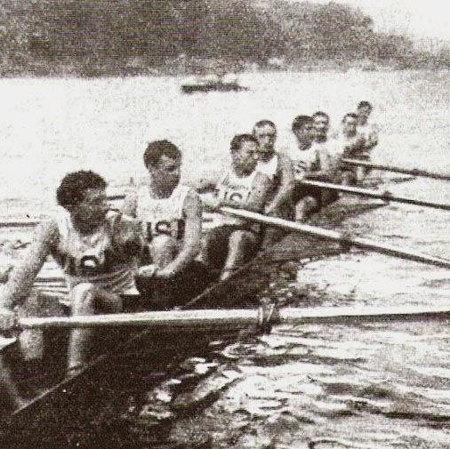
Sun'iy intellektga asoslangan kompyuter tizimlari muhandisligi
LABORATORIYA ISHI · A5 · 2 soat
Taqsimlangan sun'iy intellekt tizimlarini ishlab chiqish
O‘qituvchi: S.Iskandarova, t.f.f.d. (PhD), dotsent
2026-2027 o‘quv yili
https://aiscan.airi.uz/ktm/
Rasm: User de:User:FreeMO on de.wikipedia · Wikimedia Commons · Public domain

Slide 2
◆ LABORATORIYA REJASI
Reja
01
Mavzuning maqsadi va o'rganish natijalari
02
Kirish
03
Nazariy asoslar
04
Amaliy misol
05
Natijalarni tahlil qilish
06
Keng tarqalgan xatolar va amaliy tavsiyalar
A5 · Taqsimlangan sun'iy intellekt tizimlarini ishlab chiqish
2

Slide 3
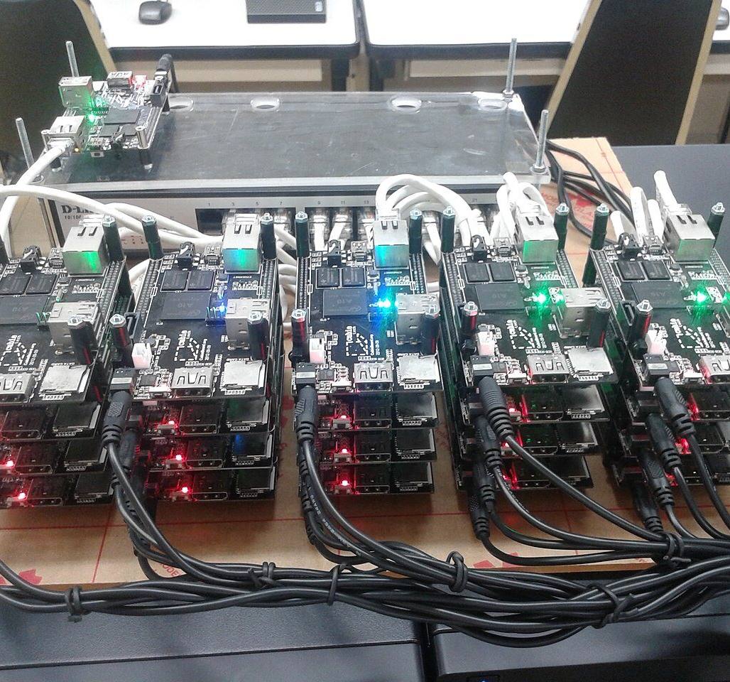
01
BO‘LIM
Mavzuning maqsadi va o'rganish natijalari
Rasm: The original uploader was Kaewkasi at Wikipedia. · Wikimedia Commons · CC BY-SA 3.0
Notes:
Ushbu amaliy mashg'ulotning maqsadi — magistrantlarda bitta hisoblash qurilmasi doirasidan chiqib, bir nechta GPU yoki bir nechta tugun (node) ustida ishlaydigan taqsimlangan sun'iy intellekt tizimini mustaqil yig'ish, ishga tushirish va uning samaradorligini miqdoriy baholash ko'nikmasini shakllantirishdir. Mashg'ulot yakunida talaba quyidagilarga qodir bo'ladi:

Slide 4
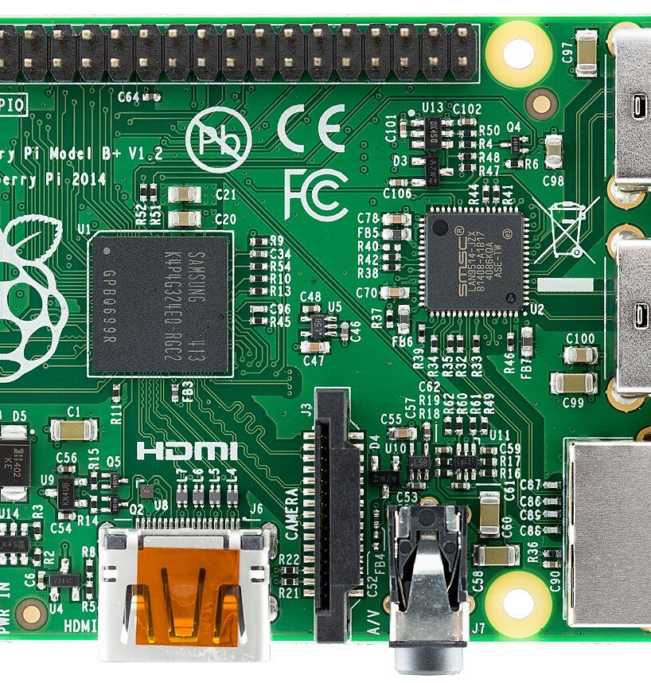
Mavzuning maqsadi va o'rganish natijalari
⚙ AMALIYOTDA
Ushbu amaliy mashg'ulotning maqsadi — magistrantlarda bitta hisoblash qurilmasi doirasidan chiqib, bir nechta GPU yoki bir nechta tugun (node) ustida ishlaydigan taqsimlangan sun'iy intellekt tizimini mustaqil yig'ish, ishga tushirish va uning samaradorligini…
Mashg'ulot yakunida talaba quyidagilarga qodir bo'ladi:
01
PyTorch Distributed (torch.distributed) kutubxonasi va torchrun ishga tushirgichi yordamida ma'lumotlar parallelligi (Distributed Data Parallel, DDP) asosida ko'p GPU'li o'qitish skriptini yozish, jarayonlar guruhini (process group) to'g'ri boshlash va yakunlash.
02
Rasm: Lucasbosch · Wikimedia Commons · CC BY-SA 3.0
A5 · Taqsimlangan sun'iy intellekt tizimlarini ishlab chiqish
4
Notes:
Ushbu amaliy mashg'ulotning maqsadi — magistrantlarda bitta hisoblash qurilmasi doirasidan chiqib, bir nechta GPU yoki bir nechta tugun (node) ustida ishlaydigan taqsimlangan sun'iy intellekt tizimini mustaqil yig'ish, ishga tushirish va uning samaradorligini miqdoriy baholash ko'nikmasini shakllantirishdir. Mashg'ulot yakunida talaba quyidagilarga qodir bo'ladi:
PyTorch Distributed (torch.distributed) kutubxonasi va torchrun ishga tushirgichi yordamida ma'lumotlar parallelligi (Distributed Data Parallel, DDP) asosida ko'p GPU'li o'qitish skriptini yozish, jarayonlar guruhini (process group) to'g'ri boshlash va yakunlash.

Slide 5
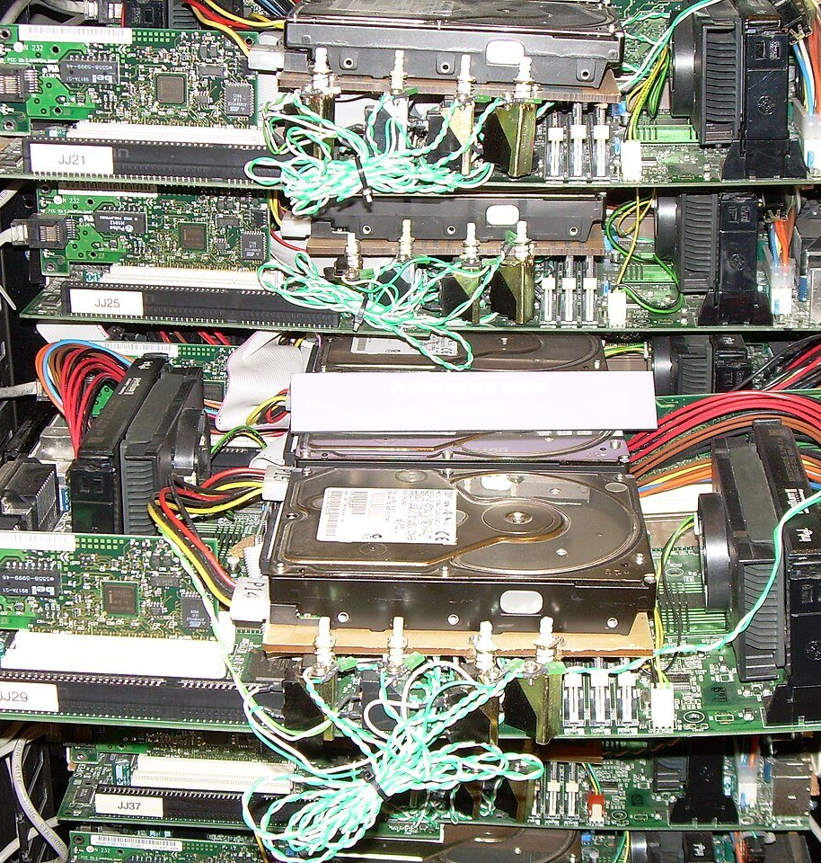
Mavzuning maqsadi va o'rganish natijalari
Ray va MPI (Message Passing Interface) yondashuvlarining DDP'dan farqini tushuntirish va berilgan masala uchun qaysi birini tanlashni asoslash.
⚙ AMALIYOTDA
03
Kuchli va kuchsiz masshtablash (strong/weak scaling) tushunchalarini ajratish, masshtablash samaradorligi (scaling efficiency) koeffitsiyentini hisoblash va natijalarni jadval ko'rinishida rasmiylashtirish.
04
Taqsimlangan inferens (parallel inference) uchun ma'lumotlarni bo'lib yuborish (sharding) va natijalarni yig'ish (all-gather) sxemasini amalga oshirish, o'tkazuvchanlik (throughput) va kechikish (latency) ko'rsatkichlarini o'lchash.
05
Rasm: Carlo Nardone from Roma, Italy · Wikimedia Commons · CC BY-SA 2.0
A5 · Taqsimlangan sun'iy intellekt tizimlarini ishlab chiqish
5
Notes:
Ray va MPI (Message Passing Interface) yondashuvlarining DDP'dan farqini tushuntirish va berilgan masala uchun qaysi birini tanlashni asoslash.
Kuchli va kuchsiz masshtablash (strong/weak scaling) tushunchalarini ajratish, masshtablash samaradorligi (scaling efficiency) koeffitsiyentini hisoblash va natijalarni jadval ko'rinishida rasmiylashtirish.
Taqsimlangan inferens (parallel inference) uchun ma'lumotlarni bo'lib yuborish (sharding) va natijalarni yig'ish (all-gather) sxemasini amalga oshirish, o'tkazuvchanlik (throughput) va kechikish (latency) ko'rsatkichlarini o'lchash.

Slide 6
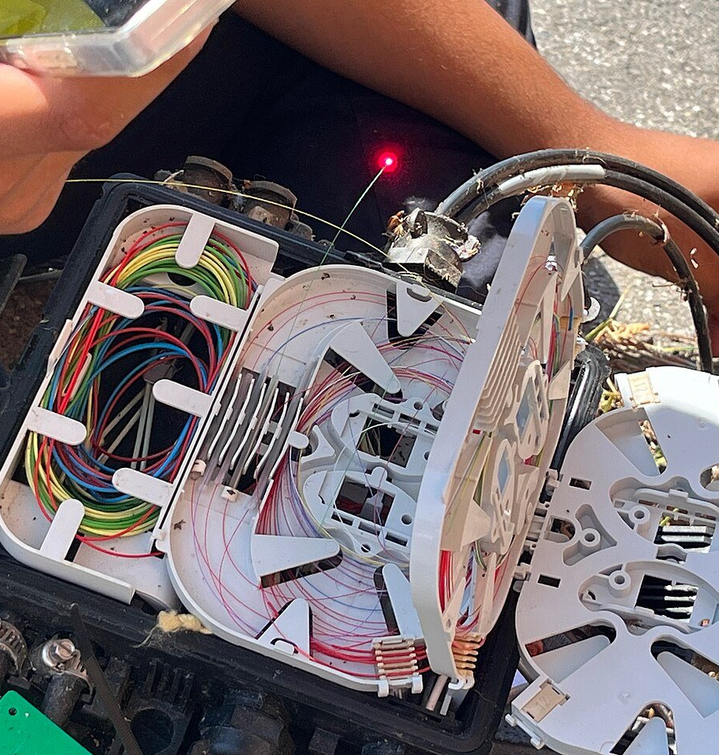
Mavzuning maqsadi va o'rganish natijalari
⚙ AMALIYOTDA
Kommunikatsiya xarajatlari, sinxronizatsiya nuqtalari va to'g'ri bo'lmagan konfiguratsiya tufayli yuzaga keladigan tipik muammolarni aniqlash va bartaraf etish.
06
Mavzu fanning TN3 (parallel va taqsimlangan hisoblash texnologiyalarini qo'llash), TN5 (AI tizimlarini bulutli va klasterli infratuzilmaga joylashtirish) va TN6 (unumdorlikni o'lchash, tahlil qilish va optimallashtirish) o'rganish natijalariga bevosita xizmat…
07
Rasm: Anthere · Wikimedia Commons · CC BY-SA 4.0
A5 · Taqsimlangan sun'iy intellekt tizimlarini ishlab chiqish
6
Notes:
Kommunikatsiya xarajatlari, sinxronizatsiya nuqtalari va to'g'ri bo'lmagan konfiguratsiya tufayli yuzaga keladigan tipik muammolarni aniqlash va bartaraf etish.
Mavzu fanning TN3 (parallel va taqsimlangan hisoblash texnologiyalarini qo'llash), TN5 (AI tizimlarini bulutli va klasterli infratuzilmaga joylashtirish) va TN6 (unumdorlikni o'lchash, tahlil qilish va optimallashtirish) o'rganish natijalariga bevosita xizmat qiladi; shuningdek, M3 va M7 ma'ruzalarida berilgan nazariy bilimlarni amaliyotda mustahkamlaydi.

Slide 7
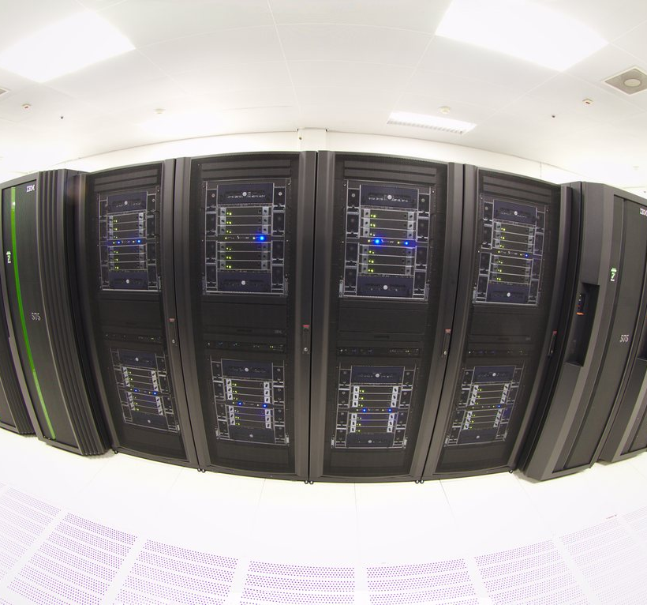
02
BO‘LIM
Kirish
Rasm: Dennis van Zuijlekom · Wikimedia Commons · CC BY-SA 2.0
Notes:
Zamonaviy chuqur o'rganish modellarining o'lchami va o'quv to'plamlarining hajmi bitta tezlatkich (accelerator) imkoniyatlaridan ancha oshib ketdi. Masalan, ImageNet-1k ustida ResNet-50 modelini 90 epoxa davomida bitta NVIDIA A100 GPU'da o'qitish taxminan 20–24 soat vaqt oladi; 8 ta GPU'li bitta DGX serverida esa bu vaqt 3 soat atrofiga tushadi, 256 GPU'li klasterda bir necha daqiqa ichida bajariladi. Katta til modellari (Large Language Models, LLM) uchun taqsimlangan o'qitish umuman muqobilsiz: 70 milliard parametrli modelning faqat og'irliklari FP16 aniqlikda 140 GB xotira talab qiladi, bu esa hatto 80 GB'li H100 ga ham sig'maydi. Shuning uchun taqsimlangan hisoblash bugun «qo'shimcha optimizatsiya» emas, balki sun'iy intellekt tizimlari muhandisining tayanch ko'nikmasidir.

Slide 8
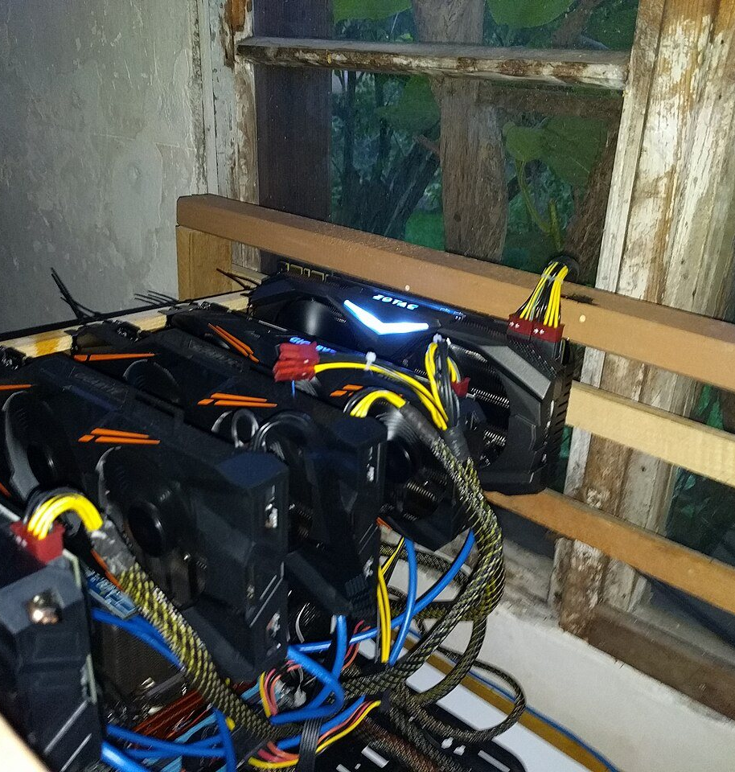
Kirish
⚙ AMALIYOTDA
Zamonaviy chuqur o'rganish modellarining o'lchami va o'quv to'plamlarining hajmi bitta tezlatkich (accelerator) imkoniyatlaridan ancha oshib ketdi.
Masalan, ImageNet-1k ustida ResNet-50 modelini 90 epoxa davomida bitta NVIDIA A100 GPU'da o'qitish taxminan 20–24 soat vaqt oladi; 8 ta GPU'li bitta DGX serverida esa bu vaqt 3 soat atrofiga tushadi, 256 GPU'li klasterda bir necha daqiqa ichida bajariladi.
01
Rasm: Jasper Reichardt · Wikimedia Commons · CC BY-SA 4.0
A5 · Taqsimlangan sun'iy intellekt tizimlarini ishlab chiqish
8
Notes:
Zamonaviy chuqur o'rganish modellarining o'lchami va o'quv to'plamlarining hajmi bitta tezlatkich (accelerator) imkoniyatlaridan ancha oshib ketdi. Masalan, ImageNet-1k ustida ResNet-50 modelini 90 epoxa davomida bitta NVIDIA A100 GPU'da o'qitish taxminan 20–24 soat vaqt oladi; 8 ta GPU'li bitta DGX serverida esa bu vaqt 3 soat atrofiga tushadi, 256 GPU'li klasterda bir necha daqiqa ichida bajariladi. Katta til modellari (Large Language Models, LLM) uchun taqsimlangan o'qitish umuman muqobilsiz: 70 milliard parametrli modelning faqat og'irliklari FP16 aniqlikda 140 GB xotira talab qiladi, bu esa hatto 80 GB'li H100 ga ham sig'maydi. Shuning uchun taqsimlangan hisoblash bugun «qo'shimcha optimizatsiya» emas, balki sun'iy intellekt tizimlari muhandisining tayanch ko'nikmasidir.

Slide 9
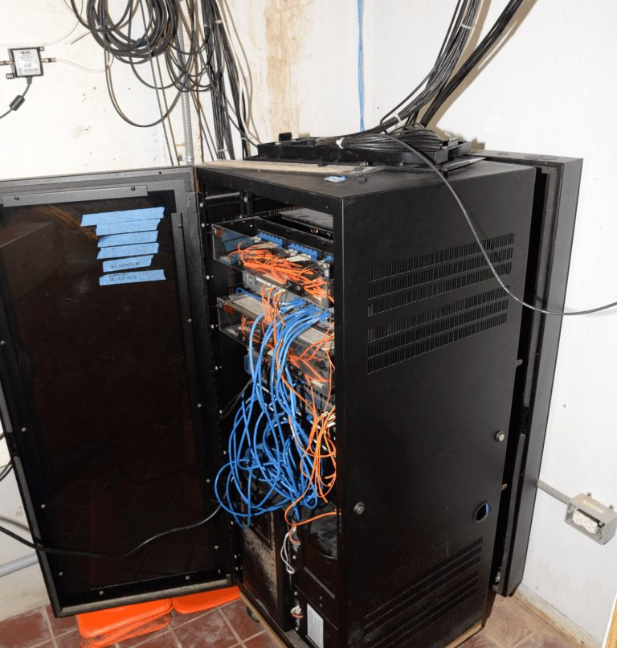
Kirish
⚙ AMALIYOTDA
Katta til modellari (Large Language Models, LLM) uchun taqsimlangan o'qitish umuman muqobilsiz: 70 milliard parametrli modelning faqat og'irliklari FP16 aniqlikda 140 GB xotira talab qiladi, bu esa hatto 80 GB'li H100 ga ham sig'maydi.
Shuning uchun taqsimlangan hisoblash bugun «qo'shimcha optimizatsiya» emas, balki sun'iy intellekt tizimlari muhandisining tayanch ko'nikmasidir.
02
Rasm: Federal Bureau of Investigation · Wikimedia Commons · Public domain
A5 · Taqsimlangan sun'iy intellekt tizimlarini ishlab chiqish
9
Notes:
Zamonaviy chuqur o'rganish modellarining o'lchami va o'quv to'plamlarining hajmi bitta tezlatkich (accelerator) imkoniyatlaridan ancha oshib ketdi. Masalan, ImageNet-1k ustida ResNet-50 modelini 90 epoxa davomida bitta NVIDIA A100 GPU'da o'qitish taxminan 20–24 soat vaqt oladi; 8 ta GPU'li bitta DGX serverida esa bu vaqt 3 soat atrofiga tushadi, 256 GPU'li klasterda bir necha daqiqa ichida bajariladi. Katta til modellari (Large Language Models, LLM) uchun taqsimlangan o'qitish umuman muqobilsiz: 70 milliard parametrli modelning faqat og'irliklari FP16 aniqlikda 140 GB xotira talab qiladi, bu esa hatto 80 GB'li H100 ga ham sig'maydi. Shuning uchun taqsimlangan hisoblash bugun «qo'shimcha optimizatsiya» emas, balki sun'iy intellekt tizimlari muhandisining tayanch ko'nikmasidir.

Slide 10
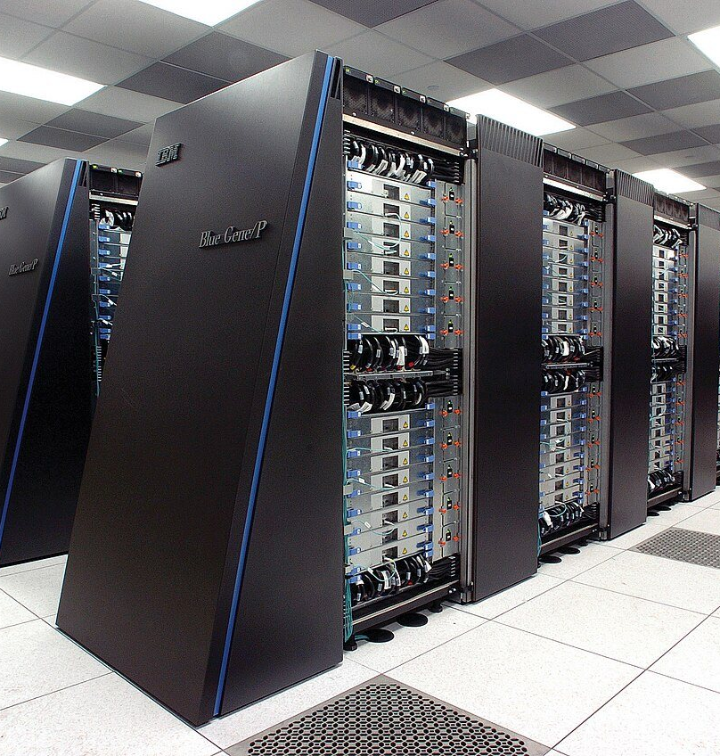
Kirish
Sanoat kontekstida taqsimlangan AI tizimlari uchta asosiy ko'rinishda uchraydi.
Birinchisi — taqsimlangan o'qitish (distributed training), bunda modelni o'qitish ishi ko'plab GPU'lar orasida bo'linadi va har bir qadamda gradientlar sinxronlashtiriladi. Ikkinchisi — parallel inferens (parallel inference), bunda bir xil model nusxalari ko'plab so'rovlarni bir vaqtda qayta ishlaydi yoki bitta katta model bir nechta qurilmaga bo'linadi.
⚙ AMALIYOTDA
03
Uchinchisi — taqsimlangan ma'lumot tayyorlash (data preprocessing), bunda Ray Data yoki Spark kabi vositalar terabaytlab xom ma'lumotni parallel ravishda tozalaydi va tokenlaydi.
Ushbu amaliy mashg'ulotda dastlabki ikkita ko'rinish bilan amaliy ishlaymiz.
04
Rasm: Argonne National Laboratory's Flickr page · Wikimedia Commons · CC BY-SA 2.0
A5 · Taqsimlangan sun'iy intellekt tizimlarini ishlab chiqish
10
Notes:
Sanoat kontekstida taqsimlangan AI tizimlari uchta asosiy ko'rinishda uchraydi. Birinchisi — taqsimlangan o'qitish (distributed training), bunda modelni o'qitish ishi ko'plab GPU'lar orasida bo'linadi va har bir qadamda gradientlar sinxronlashtiriladi. Ikkinchisi — parallel inferens (parallel inference), bunda bir xil model nusxalari ko'plab so'rovlarni bir vaqtda qayta ishlaydi yoki bitta katta model bir nechta qurilmaga bo'linadi. Uchinchisi — taqsimlangan ma'lumot tayyorlash (data preprocessing), bunda Ray Data yoki Spark kabi vositalar terabaytlab xom ma'lumotni parallel ravishda tozalaydi va tokenlaydi. Ushbu amaliy mashg'ulotda dastlabki ikkita ko'rinish bilan amaliy ishlaymiz.

Slide 11
Kirish
⚙ AMALIYOTDA
Taqsimlangan tizimni ishlab chiqishdagi asosiy muhandislik muammosi — hisoblash va kommunikatsiya o'rtasidagi muvozanat.
Qancha ko'p GPU qo'shsak, har bir GPU'ga to'g'ri keladigan hisoblash ulushi kamayadi, lekin ular orasidagi gradient almashinuvi hajmi o'zgarmaydi yoki hatto o'sadi. Natijada ma'lum bir nuqtadan keyin qo'shimcha GPU'lar deyarli foyda bermaydi — bu Amdal qonunining (Amdahl's law) amaliy ko'rinishi.
05
Rasm: Lucasbosch · Wikimedia Commons · CC BY-SA 3.0
A5 · Taqsimlangan sun'iy intellekt tizimlarini ishlab chiqish
11
Notes:
Taqsimlangan tizimni ishlab chiqishdagi asosiy muhandislik muammosi — hisoblash va kommunikatsiya o'rtasidagi muvozanat. Qancha ko'p GPU qo'shsak, har bir GPU'ga to'g'ri keladigan hisoblash ulushi kamayadi, lekin ular orasidagi gradient almashinuvi hajmi o'zgarmaydi yoki hatto o'sadi. Natijada ma'lum bir nuqtadan keyin qo'shimcha GPU'lar deyarli foyda bermaydi — bu Amdal qonunining (Amdahl's law) amaliy ko'rinishi. Shu sababli taqsimlangan tizim muhandisining vazifasi faqat «ishlashiga erishish» emas, balki masshtablash samaradorligini o'lchash va uni cheklovchi omilni (bottleneck) aniqlashdir. Mashg'ulot davomida aynan shu o'lchov madaniyatini shakllantiramiz: har bir konfiguratsiya uchun o'tkazuvchanlik, tezlashish (speedup) va samaradorlik koeffitsiyenti hisoblanadi va jadvalga kiritiladi.

Slide 12
Kirish
⚙ AMALIYOTDA
Shu sababli taqsimlangan tizim muhandisining vazifasi faqat «ishlashiga erishish» emas, balki masshtablash samaradorligini o'lchash va uni cheklovchi omilni (bottleneck) aniqlashdir.
Mashg'ulot davomida aynan shu o'lchov madaniyatini shakllantiramiz: har bir konfiguratsiya uchun o'tkazuvchanlik, tezlashish (speedup) va samaradorlik koeffitsiyenti hisoblanadi va jadvalga kiritiladi.
06
Rasm: Carlo Nardone from Roma, Italy · Wikimedia Commons · CC BY-SA 2.0
A5 · Taqsimlangan sun'iy intellekt tizimlarini ishlab chiqish
12
Notes:
Taqsimlangan tizimni ishlab chiqishdagi asosiy muhandislik muammosi — hisoblash va kommunikatsiya o'rtasidagi muvozanat. Qancha ko'p GPU qo'shsak, har bir GPU'ga to'g'ri keladigan hisoblash ulushi kamayadi, lekin ular orasidagi gradient almashinuvi hajmi o'zgarmaydi yoki hatto o'sadi. Natijada ma'lum bir nuqtadan keyin qo'shimcha GPU'lar deyarli foyda bermaydi — bu Amdal qonunining (Amdahl's law) amaliy ko'rinishi. Shu sababli taqsimlangan tizim muhandisining vazifasi faqat «ishlashiga erishish» emas, balki masshtablash samaradorligini o'lchash va uni cheklovchi omilni (bottleneck) aniqlashdir. Mashg'ulot davomida aynan shu o'lchov madaniyatini shakllantiramiz: har bir konfiguratsiya uchun o'tkazuvchanlik, tezlashish (speedup) va samaradorlik koeffitsiyenti hisoblanadi va jadvalga kiritiladi.

Slide 13
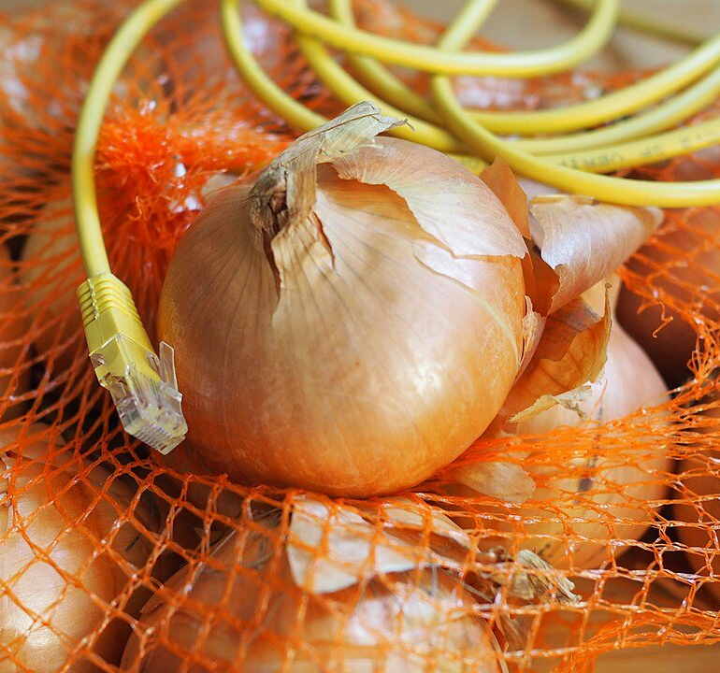
03
BO‘LIM
Nazariy asoslar
Rasm: Levin Holtkamp · Wikimedia Commons · CC BY-SA 4.0

Slide 14
◆ NAZARIY ASOSLAR
Parallellik turlari va ularning qo'llanish sohalari
⚙ AMALIYOTDA
Taqsimlangan o'qitishda to'rtta asosiy parallellik turi farqlanadi.
Ma'lumotlar parallelligi (data parallelism) — eng keng tarqalgan usul: modelning to'liq nusxasi har bir GPU'da saqlanadi, global mini-paket (batch) GPU'lar soniga teng bo'laklarga bo'linadi, har bir GPU o'z bo'lagida oldinga va orqaga o'tishni (forward/backward) hisoblaydi, so'ngra gradientlar barcha GPU'lar orasida o'rtachalashtiriladi.
01
Rasm: Anthere · Wikimedia Commons · CC BY-SA 4.0
A5 · Taqsimlangan sun'iy intellekt tizimlarini ishlab chiqish
14
Notes:
Taqsimlangan o'qitishda to'rtta asosiy parallellik turi farqlanadi. Ma'lumotlar parallelligi (data parallelism) — eng keng tarqalgan usul: modelning to'liq nusxasi har bir GPU'da saqlanadi, global mini-paket (batch) GPU'lar soniga teng bo'laklarga bo'linadi, har bir GPU o'z bo'lagida oldinga va orqaga o'tishni (forward/backward) hisoblaydi, so'ngra gradientlar barcha GPU'lar orasida o'rtachalashtiriladi. Model parallelligi (model parallelism) — model qatlamlari turli qurilmalarga joylashtiriladi; bu model bitta GPU xotirasiga sig'maganda zarur. Tensor parallelligi (tensor parallelism) — bitta katta matritsali ko'paytirish bir nechta GPU'ga ustunlar yoki satrlar bo'yicha bo'linadi (Megatron-LM yondashuvi). Quvur (pipeline) parallelligi — qatlamlar bosqichlarga guruhlanadi va mikro-paketlar konveyer tarzida o'tkaziladi (GPipe, PipeDream). Amaliyotda yirik tizimlarda bularning kombinatsiyasi — 3D parallellik qo'llaniladi.

Slide 15
◆ NAZARIY ASOSLAR
Parallellik turlari va ularning qo'llanish sohalari
Model parallelligi (model parallelism) — model qatlamlari turli qurilmalarga joylashtiriladi; bu model bitta GPU xotirasiga sig'maganda zarur.
Tensor parallelligi (tensor parallelism) — bitta katta matritsali ko'paytirish bir nechta GPU'ga ustunlar yoki satrlar bo'yicha bo'linadi (Megatron-LM yondashuvi). Quvur (pipeline) parallelligi — qatlamlar bosqichlarga guruhlanadi va mikro-paketlar konveyer tarzida o'tkaziladi (GPipe, PipeDream).
⚙ AMALIYOTDA
02
Ushbu mashg'ulotda asosiy e'tibor DDP'ga qaratiladi, chunki u eng ko'p qo'llaniladi va boshqa usullarni tushunish uchun poydevor bo'ladi.
Fully Sharded Data Parallel (FSDP) haqida esa qo'shimcha topshiriqda so'z yuritiladi.
03
Rasm: Jasper Reichardt · Wikimedia Commons · CC BY-SA 4.0
A5 · Taqsimlangan sun'iy intellekt tizimlarini ishlab chiqish
15
Notes:
Taqsimlangan o'qitishda to'rtta asosiy parallellik turi farqlanadi. Ma'lumotlar parallelligi (data parallelism) — eng keng tarqalgan usul: modelning to'liq nusxasi har bir GPU'da saqlanadi, global mini-paket (batch) GPU'lar soniga teng bo'laklarga bo'linadi, har bir GPU o'z bo'lagida oldinga va orqaga o'tishni (forward/backward) hisoblaydi, so'ngra gradientlar barcha GPU'lar orasida o'rtachalashtiriladi. Model parallelligi (model parallelism) — model qatlamlari turli qurilmalarga joylashtiriladi; bu model bitta GPU xotirasiga sig'maganda zarur. Tensor parallelligi (tensor parallelism) — bitta katta matritsali ko'paytirish bir nechta GPU'ga ustunlar yoki satrlar bo'yicha bo'linadi (Megatron-LM yondashuvi). Quvur (pipeline) parallelligi — qatlamlar bosqichlarga guruhlanadi va mikro-paketlar konveyer tarzida o'tkaziladi (GPipe, PipeDream). Amaliyotda yirik tizimlarda bularning kombinatsiyasi — 3D parallellik qo'llaniladi.
Ushbu mashg'ulotda asosiy e'tibor DDP'ga qaratiladi, chunki u eng ko'p qo'llaniladi va boshqa usullarni tushunish uchun poydevor bo'ladi. Fully Sharded Data Parallel (FSDP) haqida esa qo'shimcha topshiriqda so'z yuritiladi.

Slide 16
◆ NAZARIY ASOSLAR
Parallellik turlari va ularning qo'llanish sohalari
Parallellik turi | Nimani bo'ladi | Kommunikatsiya hajmi | Qachon tanlanadi
Ma'lumotlar (DDP) | Mini-paketni | Har qadamda barcha gradientlar (model o'lchamiga teng) | Model bitta GPU'ga sig'sa
FSDP / ZeRO | Parametrlar, gradientlar, optimizator holati | All-gather + reduce-scatter | Model sig'maydi, lekin bitta tugunda yoki tezkor tarmoq bor
Tensor | Bitta qatlam matritsasini | Har qatlamda aktivatsiyalar | Juda katta qatlamlar, NVLink bor
Pipeline | Qatlamlar bosqichlarini | Faqat bosqichlar chegarasida aktivatsiyalar | Ko'p tugun, sekin tarmoq
A5 · Taqsimlangan sun'iy intellekt tizimlarini ishlab chiqish
16
Notes:
Taqsimlangan o'qitishda to'rtta asosiy parallellik turi farqlanadi. Ma'lumotlar parallelligi (data parallelism) — eng keng tarqalgan usul: modelning to'liq nusxasi har bir GPU'da saqlanadi, global mini-paket (batch) GPU'lar soniga teng bo'laklarga bo'linadi, har bir GPU o'z bo'lagida oldinga va orqaga o'tishni (forward/backward) hisoblaydi, so'ngra gradientlar barcha GPU'lar orasida o'rtachalashtiriladi. Model parallelligi (model parallelism) — model qatlamlari turli qurilmalarga joylashtiriladi; bu model bitta GPU xotirasiga sig'maganda zarur. Tensor parallelligi (tensor parallelism) — bitta katta matritsali ko'paytirish bir nechta GPU'ga ustunlar yoki satrlar bo'yicha bo'linadi (Megatron-LM yondashuvi). Quvur (pipeline) parallelligi — qatlamlar bosqichlarga guruhlanadi va mikro-paketlar konveyer tarzida o'tkaziladi (GPipe, PipeDream). Amaliyotda yirik tizimlarda bularning kombinatsiyasi — 3D parallellik qo'llaniladi.
Ushbu mashg'ulotda asosiy e'tibor DDP'ga qaratiladi, chunki u eng ko'p qo'llaniladi va boshqa usullarni tushunish uchun poydevor bo'ladi. Fully Sharded Data Parallel (FSDP) haqida esa qo'shimcha topshiriqda so'z yuritiladi.

Slide 17
◆ NAZARIY ASOSLAR
PyTorch Distributed: jarayonlar guruhi, backend va DDP mexanizmi
⚙ AMALIYOTDA
PyTorch'da taqsimlangan hisoblashning asosi — torch.distributed paketi.
Unda har bir GPU uchun alohida operatsion tizim jarayoni (process) ishga tushiriladi, bu jarayonlar bitta jarayonlar guruhiga (process group) birlashtiriladi. Har bir jarayon ikki identifikatorga ega: rank — global tartib raqami (0 dan world_size - 1 gacha) va local_rank — ayni tugundagi tartib raqami (odatda GPU indeksi bilan bir xil). world_size — jami jarayonlar soni.
01
Rasm: Federal Bureau of Investigation · Wikimedia Commons · Public domain
A5 · Taqsimlangan sun'iy intellekt tizimlarini ishlab chiqish
17
Notes:
PyTorch'da taqsimlangan hisoblashning asosi — torch.distributed paketi. Unda har bir GPU uchun alohida operatsion tizim jarayoni (process) ishga tushiriladi, bu jarayonlar bitta jarayonlar guruhiga (process group) birlashtiriladi. Har bir jarayon ikki identifikatorga ega: rank — global tartib raqami (0 dan world_size - 1 gacha) va local_rank — ayni tugundagi tartib raqami (odatda GPU indeksi bilan bir xil). world_size — jami jarayonlar soni.

Slide 18
◆ NAZARIY ASOSLAR
PyTorch Distributed: jarayonlar guruhi, backend va DDP mexanizmi
⚙ AMALIYOTDA
Jarayonlar orasidagi xabar almashinuvi backend orqali amalga oshiriladi.
GPU'lar uchun standart tanlov — NCCL (NVIDIA Collective Communications Library), u NVLink, PCIe va InfiniBand topologiyasini avtomatik aniqlab, kollektiv operatsiyalarni (all-reduce, all-gather, broadcast, reduce-scatter) eng samarali yo'l bilan bajaradi. CPU uchun Gloo backend ishlatiladi; MPI backend esa PyTorch'ni MPI kutubxonasi bilan qayta kompilyatsiya qilishni talab qiladi va asosan HPC klasterlarida uchraydi.
02
Rasm: Argonne National Laboratory's Flickr page · Wikimedia Commons · CC BY-SA 2.0
A5 · Taqsimlangan sun'iy intellekt tizimlarini ishlab chiqish
18
Notes:
Jarayonlar orasidagi xabar almashinuvi backend orqali amalga oshiriladi. GPU'lar uchun standart tanlov — NCCL (NVIDIA Collective Communications Library), u NVLink, PCIe va InfiniBand topologiyasini avtomatik aniqlab, kollektiv operatsiyalarni (all-reduce, all-gather, broadcast, reduce-scatter) eng samarali yo'l bilan bajaradi. CPU uchun Gloo backend ishlatiladi; MPI backend esa PyTorch'ni MPI kutubxonasi bilan qayta kompilyatsiya qilishni talab qiladi va asosan HPC klasterlarida uchraydi.

Slide 19
◆ NAZARIY ASOSLAR
PyTorch Distributed: jarayonlar guruhi, backend va DDP mexanizmi
DistributedDataParallel (DDP) o'rami (wrapper) quyidagicha ishlaydi: modelni o'rab olish paytida 0-rankdagi parametrlar barcha jarayonlarga broadcast qilinadi, shu bilan barcha nusxalar bir xil boshlang'ich holatga ega bo'ladi.
Orqaga o'tish paytida har bir parametrning gradienti tayyor bo'lishi bilan u chelak (bucket, standart hajmi 25 MB) ga qo'shiladi; chelak to'lganda u uchun asinxron all-reduce boshlanadi.
⚙ AMALIYOTDA
03
Shu tufayli kommunikatsiya orqaga o'tish hisoblashi bilan ustma-ust tushadi (overlap) — bu DDP'ning asosiy samaradorlik manbai.
All-reduce tugaganda har bir jarayonda gradientlar o'rtacha qiymatga ega bo'ladi va optimizator qadami mahalliy, lekin bir xil natija bilan bajariladi.
04
Rasm: Lucasbosch · Wikimedia Commons · CC BY-SA 3.0
A5 · Taqsimlangan sun'iy intellekt tizimlarini ishlab chiqish
19
Notes:
DistributedDataParallel (DDP) o'rami (wrapper) quyidagicha ishlaydi: modelni o'rab olish paytida 0-rankdagi parametrlar barcha jarayonlarga broadcast qilinadi, shu bilan barcha nusxalar bir xil boshlang'ich holatga ega bo'ladi. Orqaga o'tish paytida har bir parametrning gradienti tayyor bo'lishi bilan u chelak (bucket, standart hajmi 25 MB) ga qo'shiladi; chelak to'lganda u uchun asinxron all-reduce boshlanadi. Shu tufayli kommunikatsiya orqaga o'tish hisoblashi bilan ustma-ust tushadi (overlap) — bu DDP'ning asosiy samaradorlik manbai. All-reduce tugaganda har bir jarayonda gradientlar o'rtacha qiymatga ega bo'ladi va optimizator qadami mahalliy, lekin bir xil natija bilan bajariladi.

Slide 20
◆ NAZARIY ASOSLAR
PyTorch Distributed: jarayonlar guruhi, backend va DDP mexanizmi
⚙ AMALIYOTDA
Muhim nuqta — ma'lumotlarni bo'lish.
DistributedSampler har bir epoxada ma'lumotlar to'plamini world_size ta kesishmaydigan qismga bo'ladi va har bir jarayonga o'zining qismini beradi; epoxa boshida sampler.set_epoch(epoch) chaqirilmasa, barcha epoxalarda aralashtirish bir xil bo'ladi.
05
Rasm: Carlo Nardone from Roma, Italy · Wikimedia Commons · CC BY-SA 2.0
A5 · Taqsimlangan sun'iy intellekt tizimlarini ishlab chiqish
20
Notes:
Muhim nuqta — ma'lumotlarni bo'lish. DistributedSampler har bir epoxada ma'lumotlar to'plamini world_size ta kesishmaydigan qismga bo'ladi va har bir jarayonga o'zining qismini beradi; epoxa boshida sampler.set_epoch(epoch) chaqirilmasa, barcha epoxalarda aralashtirish bir xil bo'ladi.

Slide 21
◆ NAZARIY ASOSLAR
Ring All-Reduce va kommunikatsiya narxi
⚙ AMALIYOTDA
All-reduce operatsiyasining samaradorligi butun tizim unumdorligini belgilaydi.
Sodda yondashuvda barcha gradientlar bitta parametr-serverga yuboriladi, u yig'adi va qaytaradi: bunda server tarmoq o'tkazuvchanligi N ta ishchi uchun chiziqli o'sib boruvchi yuk oladi.
01
Halqa all-reduce (ring all-reduce) algoritmi bu muammoni hal qiladi: N ta jarayon halqa bo'ylab joylashadi, gradient vektori N bo'lakka bo'linadi, N-1 ta reduce-scatter qadamida har bir bo'lak qo'shni orqali aylanib to'liq yig'indiga aylanadi, so'ngra N-1 ta…
Har bir jarayon jami 2 (N-1) / N S bayt yuboradi, bu yerda S — gradientlarning umumiy hajmi. N katta bo'lganda bu 2S ga intiladi va ishchilar sonidan deyarli bog'liq bo'lmay qoladi.
02
Rasm: Anthere · Wikimedia Commons · CC BY-SA 4.0
A5 · Taqsimlangan sun'iy intellekt tizimlarini ishlab chiqish
21
Notes:
All-reduce operatsiyasining samaradorligi butun tizim unumdorligini belgilaydi. Sodda yondashuvda barcha gradientlar bitta parametr-serverga yuboriladi, u yig'adi va qaytaradi: bunda server tarmoq o'tkazuvchanligi N ta ishchi uchun chiziqli o'sib boruvchi yuk oladi. Halqa all-reduce (ring all-reduce) algoritmi bu muammoni hal qiladi: N ta jarayon halqa bo'ylab joylashadi, gradient vektori N bo'lakka bo'linadi, N-1 ta reduce-scatter qadamida har bir bo'lak qo'shni orqali aylanib to'liq yig'indiga aylanadi, so'ngra N-1 ta all-gather qadamida natija barchaga tarqatiladi. Har bir jarayon jami 2 (N-1) / N S bayt yuboradi, bu yerda S — gradientlarning umumiy hajmi. N katta bo'lganda bu 2S ga intiladi va ishchilar sonidan deyarli bog'liq bo'lmay qoladi. Masalan, ResNet-50 (25.6 mln parametr, FP32 da 102 MB) uchun 8 GPU'da har bir GPU qadam sayin ~179 MB yuboradi; NVLink'ning 600 GB/s (A100) o'tkazuvchanligida bu 0.3 ms'dan kam, 100 Gbit/s InfiniBand'da esa ~15 ms, 10 Gbit/s Ethernet'da ~150 ms — bu yerda tarmoq bottleneck'ga aylanadi.

Slide 22
◆ NAZARIY ASOSLAR
Ring All-Reduce va kommunikatsiya narxi
⚙ AMALIYOTDA
Kommunikatsiya narxini kamaytirishning amaliy usullari: gradient to'plash (gradient accumulation — bir necha mikro-paket uchun bitta all-reduce), aralash aniqlik (gradientlarni BF16 da yuborish hajmni ikki baravar kamaytiradi), gradient siqish (compression)…
03
Rasm: Jasper Reichardt · Wikimedia Commons · CC BY-SA 4.0
A5 · Taqsimlangan sun'iy intellekt tizimlarini ishlab chiqish
22
Notes:
Kommunikatsiya narxini kamaytirishning amaliy usullari: gradient to'plash (gradient accumulation — bir necha mikro-paket uchun bitta all-reduce), aralash aniqlik (gradientlarni BF16 da yuborish hajmni ikki baravar kamaytiradi), gradient siqish (compression) va chelak hajmini sozlash (bucket_cap_mb).

Slide 23
◆ NAZARIY ASOSLAR
Masshtablash samaradorligi ko'rsatkichlari
⚙ AMALIYOTDA
Taqsimlangan tizimni baholashda quyidagi miqdorlar ishlatiladi.
T(1) — bitta GPU'dagi bir epoxa (yoki belgilangan qadam soni) vaqti, T(N) — N GPU'dagi vaqt. Tezlashish S(N) = T(1) / T(N). Masshtablash samaradorligi E(N) = S(N) / N 100%. Ideal holda E = 100%; amaliyotda DDP uchun bitta tugun ichida 85–95%, tugunlar orasida 70–90% yaxshi natija hisoblanadi.
01
Ikki rejimni farqlash shart.
Kuchli masshtablash (strong scaling): global paket hajmi o'zgarmaydi, GPU qo'shilganda har biriga kamroq namuna tegadi; bu yerda GPU'lar «to'yinmay» qoladi va samaradorlik tez tushadi.
02
Rasm: Federal Bureau of Investigation · Wikimedia Commons · Public domain
A5 · Taqsimlangan sun'iy intellekt tizimlarini ishlab chiqish
23
Notes:
Taqsimlangan tizimni baholashda quyidagi miqdorlar ishlatiladi. T(1) — bitta GPU'dagi bir epoxa (yoki belgilangan qadam soni) vaqti, T(N) — N GPU'dagi vaqt. Tezlashish S(N) = T(1) / T(N). Masshtablash samaradorligi E(N) = S(N) / N 100%. Ideal holda E = 100%; amaliyotda DDP uchun bitta tugun ichida 85–95%, tugunlar orasida 70–90% yaxshi natija hisoblanadi.
Ikki rejimni farqlash shart. Kuchli masshtablash (strong scaling): global paket hajmi o'zgarmaydi, GPU qo'shilganda har biriga kamroq namuna tegadi; bu yerda GPU'lar «to'yinmay» qoladi va samaradorlik tez tushadi. Kuchsiz masshtablash (weak scaling): har bir GPU'dagi paket hajmi o'zgarmaydi, global paket N baravar o'sadi; bu o'qitishda odatiy rejim, lekin global paket juda kattalashsa, optimizatsiya sifati (aniqlik) pasayishi mumkin, shuning uchun o'rganish tezligi (learning rate) chiziqli masshtablash qoidasi bilan sozlanadi va dastlabki epoxalarda «isitish» (warmup) qo'llaniladi.

Slide 24
◆ NAZARIY ASOSLAR
Masshtablash samaradorligi ko'rsatkichlari
Ko'rsatkich | Formula | Izoh
O'tkazuvchanlik | img/s = N_samples / T | Eng intuitiv, kuchsiz masshtablashda chiziqli o'sishi kerak
Tezlashish | S(N) = T(1)/T(N) | Kuchli masshtablash uchun
Samaradorlik | E(N) = S(N)/N | 100% ga yaqin — yaxshi
Kommunikatsiya ulushi | T_comm / T_step | Profiler (Nsight Systems, torch.profiler) orqali
A5 · Taqsimlangan sun'iy intellekt tizimlarini ishlab chiqish
24
Notes:
Ikki rejimni farqlash shart. Kuchli masshtablash (strong scaling): global paket hajmi o'zgarmaydi, GPU qo'shilganda har biriga kamroq namuna tegadi; bu yerda GPU'lar «to'yinmay» qoladi va samaradorlik tez tushadi. Kuchsiz masshtablash (weak scaling): har bir GPU'dagi paket hajmi o'zgarmaydi, global paket N baravar o'sadi; bu o'qitishda odatiy rejim, lekin global paket juda kattalashsa, optimizatsiya sifati (aniqlik) pasayishi mumkin, shuning uchun o'rganish tezligi (learning rate) chiziqli masshtablash qoidasi bilan sozlanadi va dastlabki epoxalarda «isitish» (warmup) qo'llaniladi.

Slide 25
◆ NAZARIY ASOSLAR
Ray va MPI: muqobil yondashuvlar
⚙ AMALIYOTDA
Ray — Python uchun umumiy maqsadli taqsimlangan hisoblash freymvorki.
Uning asosiy abstraksiyalari — masofaviy funksiyalar (@ray.remote tasks) va aktorlar (actors, holatli masofaviy obyektlar). Ray Train moduli PyTorch DDP'ni o'rab oladi: foydalanuvchi o'qitish funksiyasini yozadi, TorchTrainer esa ishchilarni klasterda joylashtirish, muhit o'zgaruvchilarini sozlash, nosozlikdan tiklash (fault tolerance) va nazorat nuqtalarini (checkpoint) saqlashni o'z zimmasiga oladi.
01
Ray'ning ustunligi — o'qitish, giperparametr qidiruvi (Ray Tune), ma'lumot tayyorlash (Ray Data) va inferens xizmati (Ray Serve) bitta klaster va bitta API ostida birlashishi.
Kamchiligi — qo'shimcha abstraksiya qatlami va bosh tugun (head node) talab qilinishi.
02
Rasm: Argonne National Laboratory's Flickr page · Wikimedia Commons · CC BY-SA 2.0
A5 · Taqsimlangan sun'iy intellekt tizimlarini ishlab chiqish
25
Notes:
Ray — Python uchun umumiy maqsadli taqsimlangan hisoblash freymvorki. Uning asosiy abstraksiyalari — masofaviy funksiyalar (@ray.remote tasks) va aktorlar (actors, holatli masofaviy obyektlar). Ray Train moduli PyTorch DDP'ni o'rab oladi: foydalanuvchi o'qitish funksiyasini yozadi, TorchTrainer esa ishchilarni klasterda joylashtirish, muhit o'zgaruvchilarini sozlash, nosozlikdan tiklash (fault tolerance) va nazorat nuqtalarini (checkpoint) saqlashni o'z zimmasiga oladi. Ray'ning ustunligi — o'qitish, giperparametr qidiruvi (Ray Tune), ma'lumot tayyorlash (Ray Data) va inferens xizmati (Ray Serve) bitta klaster va bitta API ostida birlashishi. Kamchiligi — qo'shimcha abstraksiya qatlami va bosh tugun (head node) talab qilinishi.

Slide 26
◆ NAZARIY ASOSLAR
Ray va MPI: muqobil yondashuvlar
⚙ AMALIYOTDA
MPI — 1990-yillardan beri HPC klasterlarida standart bo'lgan xabar almashinuv interfeysi. mpirun -np 8 python train.py buyrug'i 8 ta jarayonni ishga tushiradi, har biri MPI.COMM_WORLD.Get_rank() orqali o'z rankini bilib oladi.
PyTorch bilan MPI ikki yo'l bilan birlashadi: torch.distributed ning MPI backend'i orqali yoki Horovod kutubxonasi orqali (Horovod MPI yoki Gloo ustida NCCL all-reduce'ni ishlatadi).
03
Rasm: Lucasbosch · Wikimedia Commons · CC BY-SA 3.0
A5 · Taqsimlangan sun'iy intellekt tizimlarini ishlab chiqish
26
Notes:
MPI — 1990-yillardan beri HPC klasterlarida standart bo'lgan xabar almashinuv interfeysi. mpirun -np 8 python train.py buyrug'i 8 ta jarayonni ishga tushiradi, har biri MPI.COMM_WORLD.Get_rank() orqali o'z rankini bilib oladi. PyTorch bilan MPI ikki yo'l bilan birlashadi: torch.distributed ning MPI backend'i orqali yoki Horovod kutubxonasi orqali (Horovod MPI yoki Gloo ustida NCCL all-reduce'ni ishlatadi). MPI'ning afzalligi — Slurm kabi klaster menejerlari bilan mukammal integratsiya va InfiniBand'dagi puxta sozlangan kollektivlar; kamchiligi — Python ekotizimi bilan nisbatan qo'pol integratsiya va nosozlikka chidamlilikning yo'qligi (bitta jarayon tushsa, butun ish to'xtaydi).

Slide 27
◆ NAZARIY ASOSLAR
Ray va MPI: muqobil yondashuvlar
Mezon | PyTorch DDP + torchrun | Ray Train | MPI / Horovod
Kirish osonligi | O'rta | Yuqori (Python-markazli) | Past (HPC bilimi kerak)
Nosozlikdan tiklash | Elastik rejimda qisman | Avtomatik, checkpointdan | Yo'q
Klaster menejeri | Slurm, Kubernetes, qo'lda | Ray klaster (K8s operator bor) | Slurm, PBS
Inferens xizmati | Alohida (TorchServe, Triton) | Ray Serve o'rnatilgan | Yo'q
Odatiy soha | Tadqiqot, ishlab chiqarish | Ishlab chiqarish ML platformalari | Superkompyuterlar
A5 · Taqsimlangan sun'iy intellekt tizimlarini ishlab chiqish
27
Notes:
MPI — 1990-yillardan beri HPC klasterlarida standart bo'lgan xabar almashinuv interfeysi. mpirun -np 8 python train.py buyrug'i 8 ta jarayonni ishga tushiradi, har biri MPI.COMM_WORLD.Get_rank() orqali o'z rankini bilib oladi. PyTorch bilan MPI ikki yo'l bilan birlashadi: torch.distributed ning MPI backend'i orqali yoki Horovod kutubxonasi orqali (Horovod MPI yoki Gloo ustida NCCL all-reduce'ni ishlatadi). MPI'ning afzalligi — Slurm kabi klaster menejerlari bilan mukammal integratsiya va InfiniBand'dagi puxta sozlangan kollektivlar; kamchiligi — Python ekotizimi bilan nisbatan qo'pol integratsiya va nosozlikka chidamlilikning yo'qligi (bitta jarayon tushsa, butun ish to'xtaydi).

Slide 28
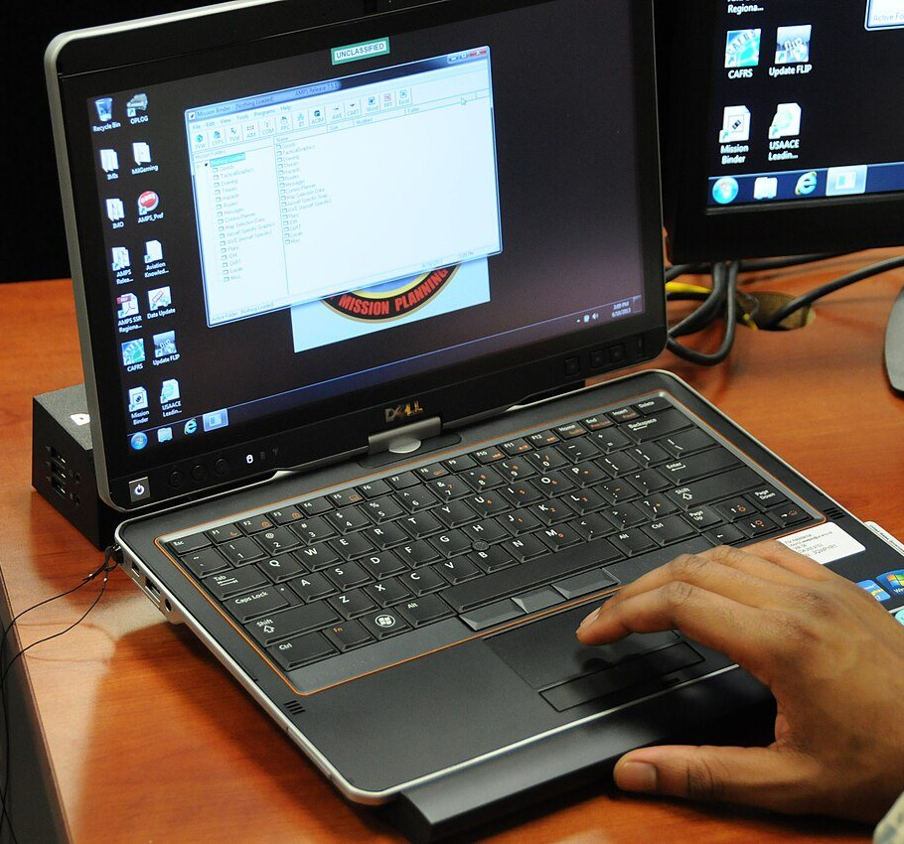
04
BO‘LIM
Amaliy misol
Rasm: Sgt. 1st Class Andrew Kosterman · Wikimedia Commons · Public domain
Notes:
Ushbu bo'lim to'liq bajariladigan laboratoriya topshirig'idir. Topshiriq ikki qismdan iborat: (A) DDP bilan taqsimlangan o'qitish va masshtablash jadvalini to'ldirish; (B) taqsimlangan inferens o'tkazuvchanligini o'lchash. Qo'shimcha (C) qismida Ray Train bilan qayta amalga oshirish taklif qilinadi.

Slide 29
Amaliy misol
⚙ AMALIYOTDA
Ushbu bo'lim to'liq bajariladigan laboratoriya topshirig'idir.
Topshiriq ikki qismdan iborat: (A) DDP bilan taqsimlangan o'qitish va masshtablash jadvalini to'ldirish; (B) taqsimlangan inferens o'tkazuvchanligini o'lchash. Qo'shimcha (C) qismida Ray Train bilan qayta amalga oshirish taklif qilinadi.
01
Rasm: Carlo Nardone from Roma, Italy · Wikimedia Commons · CC BY-SA 2.0
A5 · Taqsimlangan sun'iy intellekt tizimlarini ishlab chiqish
29
Notes:
Ushbu bo'lim to'liq bajariladigan laboratoriya topshirig'idir. Topshiriq ikki qismdan iborat: (A) DDP bilan taqsimlangan o'qitish va masshtablash jadvalini to'ldirish; (B) taqsimlangan inferens o'tkazuvchanligini o'lchash. Qo'shimcha (C) qismida Ray Train bilan qayta amalga oshirish taklif qilinadi.

Slide 30
◆ AMALIY MISOL
Talab qilinadigan muhit
Apparat.
Kamida 2 ta NVIDIA GPU'li bitta server (laboratoriyada 4 × RTX 3090 yoki 4 × A100 tavsiya etiladi). Agar bitta GPU bo'lsa, Gloo backend bilan CPU'da 2–4 jarayon ishlatib, mantiqni tekshirish mumkin (unumdorlik o'lchovlari bu holda ma'nosiz bo'ladi).
⚙ AMALIYOTDA
01
Dasturiy ta'minot.
Ubuntu 22.04, NVIDIA drayver 535+, CUDA 12.x, Python 3.10+, PyTorch 2.3+ (pip install torch torchvision), nvidia-smi ishlashi.
02
Ma'lumotlar.
CIFAR-10 (torchvision avtomatik yuklaydi, 170 MB). Vaqtni tejash uchun 10 000 ta tasvirdan iborat qismi ishlatiladi.
03
Rasm: Anthere · Wikimedia Commons · CC BY-SA 4.0
A5 · Taqsimlangan sun'iy intellekt tizimlarini ishlab chiqish
30
Notes:
Apparat: kamida 2 ta NVIDIA GPU'li bitta server (laboratoriyada 4 × RTX 3090 yoki 4 × A100 tavsiya etiladi). Agar bitta GPU bo'lsa, Gloo backend bilan CPU'da 2–4 jarayon ishlatib, mantiqni tekshirish mumkin (unumdorlik o'lchovlari bu holda ma'nosiz bo'ladi).
Dasturiy ta'minot: Ubuntu 22.04, NVIDIA drayver 535+, CUDA 12.x, Python 3.10+, PyTorch 2.3+ (pip install torch torchvision), nvidia-smi ishlashi.
Ma'lumotlar: CIFAR-10 (torchvision avtomatik yuklaydi, 170 MB). Vaqtni tejash uchun 10 000 ta tasvirdan iborat qismi ishlatiladi.

Slide 31
◆ AMALIY MISOL
Talab qilinadigan muhit
⚙ AMALIYOTDA
Ikki tugunli variant uchun.
Ikkala server bir xil tarmoqda, bir xil PyTorch versiyasi, 29500-port ochiq.
04
Rasm: Jasper Reichardt · Wikimedia Commons · CC BY-SA 4.0
A5 · Taqsimlangan sun'iy intellekt tizimlarini ishlab chiqish
31
Notes:
Ikki tugunli variant uchun: ikkala server bir xil tarmoqda, bir xil PyTorch versiyasi, 29500-port ochiq.

Slide 32
◆ AMALIY MISOL
1-qadam. Bazaviy (bitta GPU) o'lchov
Avval taqqoslash uchun asos (baseline) kerak. train_ddp.py skripti shunday yoziladiki, u torchrun siz oddiy Python skripti sifatida ham ishlaydi (world_size=1).
⚙ AMALIYOTDA
01
Nima bo'ldi va nega.
Skript bitta jarayonda ishladi, world=1, DDP o'rami qo'llanilmadi. Chiqishda har epoxa uchun vaqt va img/s chiqdi. Birinchi epoxa odatda sekinroq bo'ladi (cuDNN avtomatik sozlash, ma'lumotlar keshi), shuning uchun o'lchov uchun 2- va 3-epoxa o'rtachasi olinadi. RTX 3090 da ResNet-18, paket 128 uchun taxminan 2 300–2 700 img/s kutiladi (taxminiy raqam). Bu qiymat jadvalda T(1) bo'lib xizmat qiladi.
02
Rasm: Federal Bureau of Investigation · Wikimedia Commons · Public domain
A5 · Taqsimlangan sun'iy intellekt tizimlarini ishlab chiqish
32
Notes:
Avval taqqoslash uchun asos (baseline) kerak. train_ddp.py skripti shunday yoziladiki, u torchrun siz oddiy Python skripti sifatida ham ishlaydi (world_size=1).
Nima bo'ldi va nega. Skript bitta jarayonda ishladi, world=1, DDP o'rami qo'llanilmadi. Chiqishda har epoxa uchun vaqt va img/s chiqdi. Birinchi epoxa odatda sekinroq bo'ladi (cuDNN avtomatik sozlash, ma'lumotlar keshi), shuning uchun o'lchov uchun 2- va 3-epoxa o'rtachasi olinadi. RTX 3090 da ResNet-18, paket 128 uchun taxminan 2 300–2 700 img/s kutiladi (taxminiy raqam). Bu qiymat jadvalda T(1) bo'lib xizmat qiladi.

Slide 33
◆ AMALIY MISOL
1-qadam. Bazaviy (bitta GPU) o'lchov — kod 1
# train_ddp.py
import os, time, argparse, json
import torch, torch.nn as nn, torch.distributed as dist
import torchvision, torchvision.transforms as T
from torch.utils.data import DataLoader, Subset
from torch.utils.data.distributed import DistributedSampler
from torch.nn.parallel import DistributedDataParallel as DDP
def setup():
if "RANK" in os.environ: # torchrun orqali ishga tushgan
dist.init_process_group(backend="nccl")
rank, world = dist.get_rank(), dist.get_world_size()
local_rank = int(os.environ["LOCAL_RANK"])
else: # oddiy python train_ddp.py
rank, world, local_rank = 0, 1, 0
torch.cuda.set_device(local_rank)
return rank, world, local_rank
def main():
p = argparse.ArgumentParser()
# … (to‘liq kod — mavzu matnida / GitHub’da)
A5 · Taqsimlangan sun'iy intellekt tizimlarini ishlab chiqish
33
Notes:
Avval taqqoslash uchun asos (baseline) kerak. train_ddp.py skripti shunday yoziladiki, u torchrun siz oddiy Python skripti sifatida ham ishlaydi (world_size=1).
Ishga tushirish:
Kod to‘liq holda mavzu matnida va laboratoriya repozitoriysida keltirilgan.

Slide 34
◆ AMALIY MISOL
1-qadam. Bazaviy (bitta GPU) o'lchov — kod 2
python train_ddp.py --epochs 3 --bs 128
A5 · Taqsimlangan sun'iy intellekt tizimlarini ishlab chiqish
34
Notes:
Ishga tushirish:
Nima bo'ldi va nega. Skript bitta jarayonda ishladi, world=1, DDP o'rami qo'llanilmadi. Chiqishda har epoxa uchun vaqt va img/s chiqdi. Birinchi epoxa odatda sekinroq bo'ladi (cuDNN avtomatik sozlash, ma'lumotlar keshi), shuning uchun o'lchov uchun 2- va 3-epoxa o'rtachasi olinadi. RTX 3090 da ResNet-18, paket 128 uchun taxminan 2 300–2 700 img/s kutiladi (taxminiy raqam). Bu qiymat jadvalda T(1) bo'lib xizmat qiladi.
Kod to‘liq holda mavzu matnida va laboratoriya repozitoriysida keltirilgan.

Slide 35
◆ AMALIY MISOL
2-qadam. Bitta tugunda ko'p GPU: torchrun bilan DDP
⚙ AMALIYOTDA
Nima bo'ldi va nega. torchrun har bir GPU uchun alohida jarayon yaratdi va RANK, LOCAL_RANK, WORLD_SIZE, MASTER_ADDR, MASTER_PORT muhit o'zgaruvchilarini o'rnatdi; skript ularni ko'rib NCCL guruhini boshladi. --standalone bayrog'i bitta tugun uchun rendezvous…
Har bir GPU 128 tadan paket oladi, demak global paket 256 yoki 512 ga teng — bu kuchsiz masshtablash rejimi. Eng muhimi — DistributedSampler tufayli 10 000 tasvir GPU'lar orasida bo'lindi, shuning uchun epoxa vaqti deyarli N baravar qisqarishi kerak.
01
Rasm: Argonne National Laboratory's Flickr page · Wikimedia Commons · CC BY-SA 2.0
A5 · Taqsimlangan sun'iy intellekt tizimlarini ishlab chiqish
35
Notes:
Nima bo'ldi va nega. torchrun har bir GPU uchun alohida jarayon yaratdi va RANK, LOCAL_RANK, WORLD_SIZE, MASTER_ADDR, MASTER_PORT muhit o'zgaruvchilarini o'rnatdi; skript ularni ko'rib NCCL guruhini boshladi. --standalone bayrog'i bitta tugun uchun rendezvous serverini avtomatik ko'taradi. Har bir GPU 128 tadan paket oladi, demak global paket 256 yoki 512 ga teng — bu kuchsiz masshtablash rejimi. Eng muhimi — DistributedSampler tufayli 10 000 tasvir GPU'lar orasida bo'lindi, shuning uchun epoxa vaqti deyarli N baravar qisqarishi kerak. Agar qisqarmasa, ko'pincha sabab DataLoader ishchilari (CPU) yoki disk tezligi bo'ladi: 4 GPU × 4 ishchi = 16 ta CPU jarayoni JPEG dekodlash bilan band bo'ladi.

Slide 36
◆ AMALIY MISOL
2-qadam. Bitta tugunda ko'p GPU: torchrun bilan DDP
⚙ AMALIYOTDA
O'lchov vaqtida nvidia-smi dmon -s u buyrug'i bilan GPU bandligini kuzating: agar GPU-Util 60% dan past bo'lsa, bottleneck ma'lumotlar quvurida.
02
Rasm: Lucasbosch · Wikimedia Commons · CC BY-SA 3.0
A5 · Taqsimlangan sun'iy intellekt tizimlarini ishlab chiqish
36
Notes:
O'lchov vaqtida nvidia-smi dmon -s u buyrug'i bilan GPU bandligini kuzating: agar GPU-Util 60% dan past bo'lsa, bottleneck ma'lumotlar quvurida.

Slide 37
◆ AMALIY MISOL
2-qadam. Bitta tugunda ko'p GPU: torchrun bilan DDP — kod
# 2 GPU
torchrun --standalone --nproc_per_node=2 train_ddp.py --epochs 3 --bs 128
# 4 GPU
torchrun --standalone --nproc_per_node=4 train_ddp.py --epochs 3 --bs 128
A5 · Taqsimlangan sun'iy intellekt tizimlarini ishlab chiqish
37
Notes:
Nima bo'ldi va nega. torchrun har bir GPU uchun alohida jarayon yaratdi va RANK, LOCAL_RANK, WORLD_SIZE, MASTER_ADDR, MASTER_PORT muhit o'zgaruvchilarini o'rnatdi; skript ularni ko'rib NCCL guruhini boshladi. --standalone bayrog'i bitta tugun uchun rendezvous serverini avtomatik ko'taradi. Har bir GPU 128 tadan paket oladi, demak global paket 256 yoki 512 ga teng — bu kuchsiz masshtablash rejimi. Eng muhimi — DistributedSampler tufayli 10 000 tasvir GPU'lar orasida bo'lindi, shuning uchun epoxa vaqti deyarli N baravar qisqarishi kerak. Agar qisqarmasa, ko'pincha sabab DataLoader ishchilari (CPU) yoki disk tezligi bo'ladi: 4 GPU × 4 ishchi = 16 ta CPU jarayoni JPEG dekodlash bilan band bo'ladi.
Kod to‘liq holda mavzu matnida va laboratoriya repozitoriysida keltirilgan.

Slide 38
◆ AMALIY MISOL
3-qadam. Kommunikatsiya ulushini profilerda ko'rish
⚙ AMALIYOTDA
Nima bo'ldi va nega.
Jadvalda ncclKernel_AllReduce_ qatorlarining umumiy CUDA vaqti ko'rinadi. Uni T_step ga bo'lib kommunikatsiya ulushini topamiz. 4 × RTX 3090 (PCIe 4.0, NVLink yo'q) konfiguratsiyasida ResNet-18 uchun bu ulush odatda 8–15% ni tashkil qiladi; A100 NVLink'da 3–5% gacha tushadi. Agar ulush 30% dan oshsa — chelak hajmini oshirish yoki gradient to'plashni qo'llash kerak.
01
Rasm: Carlo Nardone from Roma, Italy · Wikimedia Commons · CC BY-SA 2.0
A5 · Taqsimlangan sun'iy intellekt tizimlarini ishlab chiqish
38
Notes:
Nima bo'ldi va nega. Jadvalda ncclKernel_AllReduce_ qatorlarining umumiy CUDA vaqti ko'rinadi. Uni T_step ga bo'lib kommunikatsiya ulushini topamiz. 4 × RTX 3090 (PCIe 4.0, NVLink yo'q) konfiguratsiyasida ResNet-18 uchun bu ulush odatda 8–15% ni tashkil qiladi; A100 NVLink'da 3–5% gacha tushadi. Agar ulush 30% dan oshsa — chelak hajmini oshirish yoki gradient to'plashni qo'llash kerak.

Slide 39
◆ AMALIY MISOL
3-qadam. Kommunikatsiya ulushini profilerda ko'rish — kod
# train_ddp.py ichida, tsikldan oldin qo'shing (faqat tahlil uchun):
from torch.profiler import profile, ProfilerActivity, schedule
prof = profile(activities=[ProfilerActivity.CPU, ProfilerActivity.CUDA],
schedule=schedule(wait=5, warmup=2, active=5), record_shapes=False)
prof.start()
# ... har iteratsiya oxirida: prof.step()
# ... tsikl tugagach:
prof.stop()
if rank == 0:
print(prof.key_averages().table(sort_by="cuda_time_total", row_limit=15))
A5 · Taqsimlangan sun'iy intellekt tizimlarini ishlab chiqish
39
Notes:
Nima bo'ldi va nega. Jadvalda ncclKernel_AllReduce_ qatorlarining umumiy CUDA vaqti ko'rinadi. Uni T_step ga bo'lib kommunikatsiya ulushini topamiz. 4 × RTX 3090 (PCIe 4.0, NVLink yo'q) konfiguratsiyasida ResNet-18 uchun bu ulush odatda 8–15% ni tashkil qiladi; A100 NVLink'da 3–5% gacha tushadi. Agar ulush 30% dan oshsa — chelak hajmini oshirish yoki gradient to'plashni qo'llash kerak.
Kod to‘liq holda mavzu matnida va laboratoriya repozitoriysida keltirilgan.

Slide 40
◆ AMALIY MISOL
4-qadam. Ikki tugunli ishga tushirish
⚙ AMALIYOTDA
Foydali muhit o'zgaruvchilari: NCCL_DEBUG=INFO (NCCL qaysi interfeys va algoritmni tanlaganini ko'rsatadi), NCCL_SOCKET_IFNAME=eth0 (to'g'ri tarmoq kartasini majburlash), NCCL_IB_DISABLE=1 (InfiniBand yo'q bo'lsa).
01
Nima bo'ldi va nega.
Endi world_size=4, lekin 2 ta GPU juftligi oddiy Ethernet orqali bog'langan. All-reduce'ning bir qismi tarmoq orqali o'tadi, shuning uchun samaradorlik sezilarli tushadi. 10 Gbit/s tarmoqda ResNet-18 (45 MB gradient) uchun qadam sayin ~70 ms kommunikatsiya qo'shiladi — bu hisoblash vaqtiga (~50 ms) yaqin, demak samaradorlik 50–60% gacha tushishi tabiiy. Bu natija «yomon» emas, u tarmoqning cheklovchi omil ekanini ko'rsatadi va hisobotda shunday talqin qilinishi kerak.
02
Rasm: Anthere · Wikimedia Commons · CC BY-SA 4.0
A5 · Taqsimlangan sun'iy intellekt tizimlarini ishlab chiqish
40
Notes:
Foydali muhit o'zgaruvchilari: NCCL_DEBUG=INFO (NCCL qaysi interfeys va algoritmni tanlaganini ko'rsatadi), NCCL_SOCKET_IFNAME=eth0 (to'g'ri tarmoq kartasini majburlash), NCCL_IB_DISABLE=1 (InfiniBand yo'q bo'lsa).
Nima bo'ldi va nega. Endi world_size=4, lekin 2 ta GPU juftligi oddiy Ethernet orqali bog'langan. All-reduce'ning bir qismi tarmoq orqali o'tadi, shuning uchun samaradorlik sezilarli tushadi. 10 Gbit/s tarmoqda ResNet-18 (45 MB gradient) uchun qadam sayin ~70 ms kommunikatsiya qo'shiladi — bu hisoblash vaqtiga (~50 ms) yaqin, demak samaradorlik 50–60% gacha tushishi tabiiy. Bu natija «yomon» emas, u tarmoqning cheklovchi omil ekanini ko'rsatadi va hisobotda shunday talqin qilinishi kerak.

Slide 41
◆ AMALIY MISOL
4-qadam. Ikki tugunli ishga tushirish — kod
# 1-tugun (master), 2 GPU
torchrun --nnodes=2 --nproc_per_node=2 --node_rank=0 \
--rdzv_backend=c10d --rdzv_endpoint=10.10.0.71:29500 \
train_ddp.py --epochs 3 --bs 128
# 2-tugun, 2 GPU
torchrun --nnodes=2 --nproc_per_node=2 --node_rank=1 \
--rdzv_backend=c10d --rdzv_endpoint=10.10.0.71:29500 \
train_ddp.py --epochs 3 --bs 128
A5 · Taqsimlangan sun'iy intellekt tizimlarini ishlab chiqish
41
Notes:
Ikki serverda (masalan, 10.10.0.71 va 10.10.0.72) bir xil kod va muhit bo'lsa:
Foydali muhit o'zgaruvchilari: NCCL_DEBUG=INFO (NCCL qaysi interfeys va algoritmni tanlaganini ko'rsatadi), NCCL_SOCKET_IFNAME=eth0 (to'g'ri tarmoq kartasini majburlash), NCCL_IB_DISABLE=1 (InfiniBand yo'q bo'lsa).
Kod to‘liq holda mavzu matnida va laboratoriya repozitoriysida keltirilgan.

Slide 42
◆ AMALIY MISOL
5-qadam. Parallel inferens o'tkazuvchanligini o'lchash
⚙ AMALIYOTDA
Nima bo'ldi va nega.
Inferensda gradient yo'q, demak qadam sayin all-reduce ham yo'q; yagona kommunikatsiya — oxirida natijalarni yig'ish. Shu sababli parallel inferens o'qitishga qaraganda ancha yaxshi masshtablanadi (90–98%). Lekin e'tibor bering: DistributedSampler ma'lumotlar soni world_size ga bo'linmasa, oxirgi namunalarni takrorlab to'ldiradi — aniqlik hisoblashda bu kichik xato beradi; ishlab chiqarishda indekslar bo'yicha deduplikatsiya qilinadi.
01
Rasm: Jasper Reichardt · Wikimedia Commons · CC BY-SA 4.0
A5 · Taqsimlangan sun'iy intellekt tizimlarini ishlab chiqish
42
Notes:
Nima bo'ldi va nega. Inferensda gradient yo'q, demak qadam sayin all-reduce ham yo'q; yagona kommunikatsiya — oxirida natijalarni yig'ish. Shu sababli parallel inferens o'qitishga qaraganda ancha yaxshi masshtablanadi (90–98%). Lekin e'tibor bering: DistributedSampler ma'lumotlar soni world_size ga bo'linmasa, oxirgi namunalarni takrorlab to'ldiradi — aniqlik hisoblashda bu kichik xato beradi; ishlab chiqarishda indekslar bo'yicha deduplikatsiya qilinadi. Ikkinchi muhim kuzatuv: GPU'ni to'yintirish uchun paket 256 etarli, lekin so'rovlar bittadan keladigan onlayn xizmatda bunday paketlash mumkin emas — u holda dinamik paketlash (dynamic batching, Triton Inference Server) yoki Ray Serve replikalari ishlatiladi.

Slide 43
◆ AMALIY MISOL
5-qadam. Parallel inferens o'tkazuvchanligini o'lchash — kod 1
# infer_ddp.py — har rank o'z ma'lumot bo'lagini bashorat qiladi, natijalar 0-rankka yig'iladi
import os, time, torch, torch.distributed as dist, torchvision, torchvision.transforms as T
from torch.utils.data import DataLoader, Subset
from torch.utils.data.distributed import DistributedSampler
dist.init_process_group("nccl")
rank, world = dist.get_rank(), dist.get_world_size()
local_rank = int(os.environ["LOCAL_RANK"]); dev = torch.device("cuda", local_rank)
torch.cuda.set_device(local_rank)
tf = T.Compose([T.ToTensor(), T.Normalize((0.49, 0.48, 0.45), (0.25, 0.24, 0.26))])
ds = Subset(torchvision.datasets.CIFAR10("./data", train=False, transform=tf), range(10000))
sampler = DistributedSampler(ds, shuffle=False)
dl = DataLoader(ds, batch_size=256, sampler=sampler, num_workers=4, pin_memory=True)
model = torchvision.models.resnet18(num_classes=10).to(dev).eval().half()
# haqiqiy loyihada: model.load_state_dict(torch.load("ckpt.pt", map_location=dev))
preds, labels = [], []
torch.cuda.synchronize(); dist.barrier(); t0 = time.time()
# … (to‘liq kod — mavzu matnida / GitHub’da)
A5 · Taqsimlangan sun'iy intellekt tizimlarini ishlab chiqish
43
Notes:
Kod to‘liq holda mavzu matnida va laboratoriya repozitoriysida keltirilgan.

Slide 44
◆ AMALIY MISOL
5-qadam. Parallel inferens o'tkazuvchanligini o'lchash — kod 2
for n in 1 2 4; do torchrun --standalone --nproc_per_node=$n infer_ddp.py; done
A5 · Taqsimlangan sun'iy intellekt tizimlarini ishlab chiqish
44
Notes:
Nima bo'ldi va nega. Inferensda gradient yo'q, demak qadam sayin all-reduce ham yo'q; yagona kommunikatsiya — oxirida natijalarni yig'ish. Shu sababli parallel inferens o'qitishga qaraganda ancha yaxshi masshtablanadi (90–98%). Lekin e'tibor bering: DistributedSampler ma'lumotlar soni world_size ga bo'linmasa, oxirgi namunalarni takrorlab to'ldiradi — aniqlik hisoblashda bu kichik xato beradi; ishlab chiqarishda indekslar bo'yicha deduplikatsiya qilinadi. Ikkinchi muhim kuzatuv: GPU'ni to'yintirish uchun paket 256 etarli, lekin so'rovlar bittadan keladigan onlayn xizmatda bunday paketlash mumkin emas — u holda dinamik paketlash (dynamic batching, Triton Inference Server) yoki Ray Serve replikalari ishlatiladi.
Kod to‘liq holda mavzu matnida va laboratoriya repozitoriysida keltirilgan.

Slide 45
◆ AMALIY MISOL
6-qadam (qo'shimcha). Ray Train bilan qayta amalga oshirish
⚙ AMALIYOTDA
Nima bo'ldi va nega.
Kod hajmi qisqardi: prepare_model va prepare_data_loader DDP o'rami, qurilmaga ko'chirish va DistributedSamplerni avtomatik qo'shdi; ScalingConfig ishchilar sonini bildiradi; ikki tugunli klaster uchun kodni o'zgartirish shart emas — faqat ray start --head / ray start --address=... buyruqlari bilan klaster yig'iladi. Evaziga Ray'ning o'z jarayonlari xotira oladi va birinchi ishga tushish 10–20 soniya sekinroq.
01
Rasm: Federal Bureau of Investigation · Wikimedia Commons · Public domain
A5 · Taqsimlangan sun'iy intellekt tizimlarini ishlab chiqish
45
Notes:
Nima bo'ldi va nega. Kod hajmi qisqardi: prepare_model va prepare_data_loader DDP o'rami, qurilmaga ko'chirish va DistributedSamplerni avtomatik qo'shdi; ScalingConfig ishchilar sonini bildiradi; ikki tugunli klaster uchun kodni o'zgartirish shart emas — faqat ray start --head / ray start --address=... buyruqlari bilan klaster yig'iladi. Evaziga Ray'ning o'z jarayonlari xotira oladi va birinchi ishga tushish 10–20 soniya sekinroq.

Slide 46
◆ AMALIY MISOL
6-qadam (qo'shimcha). Ray Train bilan qayta amalga oshirish — kod
# train_ray.py
import ray, torch, torch.nn as nn, torchvision, torchvision.transforms as T
from ray.train import ScalingConfig, RunConfig
from ray.train.torch import TorchTrainer, prepare_model, prepare_data_loader
from torch.utils.data import DataLoader, Subset
def train_fn(cfg):
tf = T.Compose([T.ToTensor(), T.Normalize((0.49, 0.48, 0.45), (0.25, 0.24, 0.26))])
ds = Subset(torchvision.datasets.CIFAR10("./data", train=True, download=True, transform=tf), range(10000))
dl = prepare_data_loader(DataLoader(ds, batch_size=cfg["bs"], shuffle=True, num_workers=4))
model = prepare_model(torchvision.models.resnet18(num_classes=10)) # DDP + device avtomatik
opt = torch.optim.SGD(model.parameters(), lr=0.1 * ray.train.get_context().get_world_size(), momentum=0.9)
lossf = nn.CrossEntropyLoss()
for ep in range(cfg["epochs"]):
dl.sampler.set_epoch(ep) if hasattr(dl.sampler, "set_epoch") else None
for x, y in dl:
loss = lossf(model(x), y); opt.zero_grad(); loss.backward(); opt.step()
ray.train.report({"epoch": ep, "loss": loss.item()})
if __name__ == "__main__":
# … (to‘liq kod — mavzu matnida / GitHub’da)
A5 · Taqsimlangan sun'iy intellekt tizimlarini ishlab chiqish
46
Notes:
Nima bo'ldi va nega. Kod hajmi qisqardi: prepare_model va prepare_data_loader DDP o'rami, qurilmaga ko'chirish va DistributedSamplerni avtomatik qo'shdi; ScalingConfig ishchilar sonini bildiradi; ikki tugunli klaster uchun kodni o'zgartirish shart emas — faqat ray start --head / ray start --address=... buyruqlari bilan klaster yig'iladi. Evaziga Ray'ning o'z jarayonlari xotira oladi va birinchi ishga tushish 10–20 soniya sekinroq.
Kod to‘liq holda mavzu matnida va laboratoriya repozitoriysida keltirilgan.

Slide 47
◆ AMALIY MISOL
Kutilgan natijalar jadvali
01
Quyidagi jadval 4 × RTX 3090 (PCIe 4.0, NVLink yo'q), ResNet-18, CIFAR-10, paket 128/GPU, BF16 autocast konfiguratsiyasi uchun taxminiy kutilgan qiymatlardir; talaba o'z o'lchovlarini aynan shu shaklda keltiradi.
02
Jadvalda tezlashish S(N) = T(1)/T(N) epoxa vaqtlari bo'yicha (kuchsiz masshtablash rejimida img/s nisbati bilan bir xil ma'noni beradi) hisoblangan.
A5 · Taqsimlangan sun'iy intellekt tizimlarini ishlab chiqish
47
Notes:
Quyidagi jadval 4 × RTX 3090 (PCIe 4.0, NVLink yo'q), ResNet-18, CIFAR-10, paket 128/GPU, BF16 autocast konfiguratsiyasi uchun taxminiy kutilgan qiymatlardir; talaba o'z o'lchovlarini aynan shu shaklda keltiradi.
Jadvalda tezlashish S(N) = T(1)/T(N) epoxa vaqtlari bo'yicha (kuchsiz masshtablash rejimida img/s nisbati bilan bir xil ma'noni beradi) hisoblangan.

Slide 48
◆ AMALIY MISOL
Kutilgan natijalar jadvali
Konfiguratsiya | Global paket | Epoxa vaqti, s | img/s | Tezlashish S(N) | Samaradorlik E(N)
1 GPU | 128 | 4.0 | 2 500 | 1.00 | 100%
2 GPU (1 tugun) | 256 | 2.15 | 4 650 | 1.86 | 93%
4 GPU (1 tugun) | 512 | 1.20 | 8 300 | 3.32 | 83%
2+2 GPU (2 tugun, 10 GbE) | 512 | 1.95 | 5 100 | 2.04 | 51%
Inferens 1 GPU | 256 | 0.95 | 10 500 | 1.00 | 100%
Inferens 4 GPU | 1024 | 0.26 | 38 500 | 3.67 | 92%
A5 · Taqsimlangan sun'iy intellekt tizimlarini ishlab chiqish
48
Notes:
Quyidagi jadval 4 × RTX 3090 (PCIe 4.0, NVLink yo'q), ResNet-18, CIFAR-10, paket 128/GPU, BF16 autocast konfiguratsiyasi uchun taxminiy kutilgan qiymatlardir; talaba o'z o'lchovlarini aynan shu shaklda keltiradi.
Jadvalda tezlashish S(N) = T(1)/T(N) epoxa vaqtlari bo'yicha (kuchsiz masshtablash rejimida img/s nisbati bilan bir xil ma'noni beradi) hisoblangan.

Slide 49
◆ AMALIY MISOL
Hisobot shakli
Muhit tavsifi.
GPU modeli va soni, ulanish topologiyasi (nvidia-smi topo -m chiqishi), drayver/CUDA/PyTorch versiyalari, tarmoq turi.
⚙ AMALIYOTDA
01
Bajarilgan buyruqlar va skriptning o'zgartirilgan qismlari (to'liq kod ilovada).
02
To'ldirilgan masshtablash jadvali (yuqoridagi shaklda) va img/s ni GPU soniga bog'liq grafigi (matplotlib).
03
Rasm: Argonne National Laboratory's Flickr page · Wikimedia Commons · CC BY-SA 2.0
A5 · Taqsimlangan sun'iy intellekt tizimlarini ishlab chiqish
49
Notes:
Muhit tavsifi: GPU modeli va soni, ulanish topologiyasi (nvidia-smi topo -m chiqishi), drayver/CUDA/PyTorch versiyalari, tarmoq turi.
Bajarilgan buyruqlar va skriptning o'zgartirilgan qismlari (to'liq kod ilovada).
To'ldirilgan masshtablash jadvali (yuqoridagi shaklda) va img/s ni GPU soniga bog'liq grafigi (matplotlib).

Slide 50
◆ AMALIY MISOL
Hisobot shakli
Profiler jadvali fragmenti va kommunikatsiya ulushi hisobi.
⚙ AMALIYOTDA
04
Tahlil.
Samaradorlik pasayishining sabablari, bottleneck, kamida 2 ta takomillashtirish taklifi va ulardan bittasining sinovi.
05
Xulosa va javob berilgan nazorat savollari (kamida 3 ta).
06
Rasm: Lucasbosch · Wikimedia Commons · CC BY-SA 3.0
A5 · Taqsimlangan sun'iy intellekt tizimlarini ishlab chiqish
50
Notes:
Profiler jadvali fragmenti va kommunikatsiya ulushi hisobi.
Tahlil: samaradorlik pasayishining sabablari, bottleneck, kamida 2 ta takomillashtirish taklifi va ulardan bittasining sinovi.
Xulosa va javob berilgan nazorat savollari (kamida 3 ta).

Slide 51
◆ AMALIY MISOL
Baholash mezoni (jami 100 ball)
01
60 balldan past — qayta topshirish; 60–74 — qoniqarli; 75–89 — yaxshi; 90–100 — a'lo.
A5 · Taqsimlangan sun'iy intellekt tizimlarini ishlab chiqish
51
Notes:
60 balldan past — qayta topshirish; 60–74 — qoniqarli; 75–89 — yaxshi; 90–100 — a'lo.

Slide 52
◆ AMALIY MISOL
Baholash mezoni (jami 100 ball)
Mezon | Ball
1 GPU baseline to'g'ri o'lchangan (isitish epoxasi chiqarib tashlangan) | 10
DDP 2 va 4 GPU ishlaydi, DistributedSampler, set_epoch, LR masshtablash to'g'ri | 20
Masshtablash jadvali to'liq, S(N) va E(N) to'g'ri hisoblangan | 15
Profiler orqali kommunikatsiya ulushi aniqlangan | 10
Parallel inferens amalga oshirilgan, all_gather to'g'ri, aniqlik mos | 15
Ikki tugunli ishga tushirish yoki Ray Train varianti (kamida bittasi) | 10
Tahlil sifati: bottleneck asosli aniqlangan, taklif sinovdan o'tgan | 15
Hisobot rasmiyligi, kodning o'qilishi, takrorlanuvchanlik | 5
A5 · Taqsimlangan sun'iy intellekt tizimlarini ishlab chiqish
52
Notes:
60 balldan past — qayta topshirish; 60–74 — qoniqarli; 75–89 — yaxshi; 90–100 — a'lo.

Slide 53
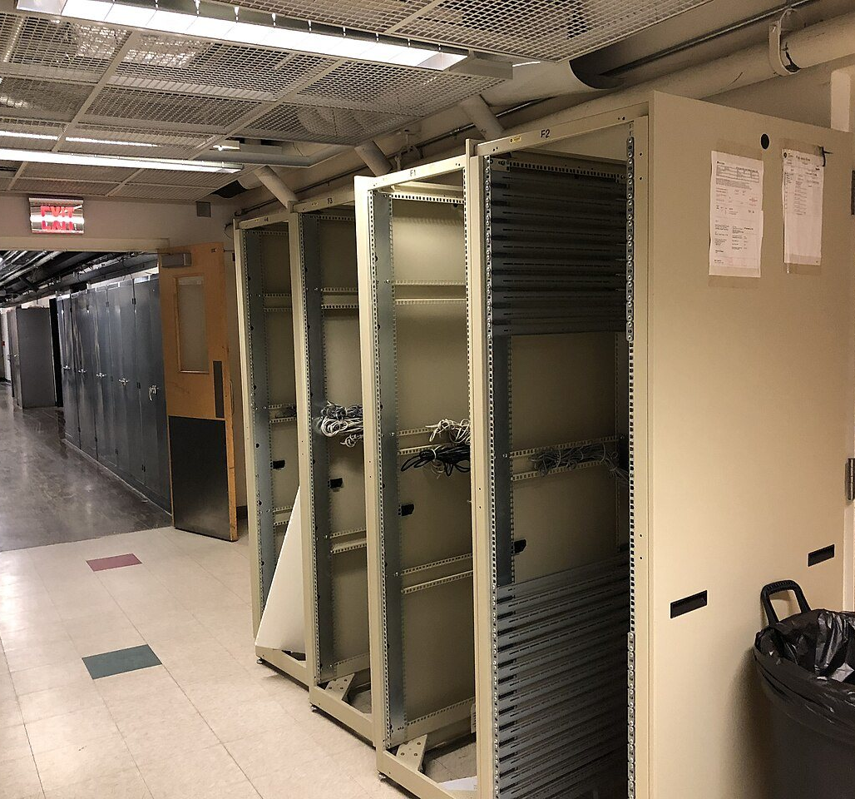
05
BO‘LIM
Natijalarni tahlil qilish
Rasm: ArnoldReinhold · Wikimedia Commons · CC BY-SA 4.0
Notes:
Kutilgan jadvaldagi raqamlar bir nechta muhim xulosaga olib keladi. Birinchidan, bitta tugun ichida DDP samaradorligi GPU soni ortishi bilan asta-sekin pasayadi (93% → 83%): bunga ikki omil sabab — all-reduce hajmining har GPU uchun o'zgarmasligi va PCIe orqali 4 ta GPU bir vaqtda almashinuvi (NVLink bo'lmaganda PCIe kommutatori umumiy o'tkazuvchanlikni bo'lib beradi). ResNet-18 kabi kichik model uchun kommunikatsiya ulushi nisbatan katta, chunki hisoblash juda tez; ResNet-50 yoki ViT-B kabi og'irroq modellarda hisoblash vaqti ortib, nisbiy kommunikatsiya ulushi kamayadi va samaradorlik aksincha yuqoriroq chiqadi — bu «kattaroq model yaxshiroq masshtablanadi» paradoksi.

Slide 54
Natijalarni tahlil qilish
⚙ AMALIYOTDA
Kutilgan jadvaldagi raqamlar bir nechta muhim xulosaga olib keladi.
Birinchidan, bitta tugun ichida DDP samaradorligi GPU soni ortishi bilan asta-sekin pasayadi (93% → 83%): bunga ikki omil sabab — all-reduce hajmining har GPU uchun o'zgarmasligi va PCIe orqali 4 ta GPU bir vaqtda almashinuvi (NVLink bo'lmaganda PCIe kommutatori umumiy o'tkazuvchanlikni bo'lib beradi).
01
Ikkinchidan, tugunlararo konfiguratsiya 10 GbE tarmoqda samaradorlikni ikki baravar yo'qotadi.
Bu natijadan «ko'p tugun foydasiz» degan xulosa chiqmaydi; to'g'ri xulosa — tarmoq o'tkazuvchanligi hisoblash tezligiga mos kelishi kerak. Sanoat klasterlarida har GPU uchun 200–400 Gbit/s InfiniBand yoki RoCE ajratiladi va NCCL GPUDirect RDMA orqali CPU'ni chetlab o'tadi.
02
Rasm: Carlo Nardone from Roma, Italy · Wikimedia Commons · CC BY-SA 2.0
A5 · Taqsimlangan sun'iy intellekt tizimlarini ishlab chiqish
54
Notes:
Kutilgan jadvaldagi raqamlar bir nechta muhim xulosaga olib keladi. Birinchidan, bitta tugun ichida DDP samaradorligi GPU soni ortishi bilan asta-sekin pasayadi (93% → 83%): bunga ikki omil sabab — all-reduce hajmining har GPU uchun o'zgarmasligi va PCIe orqali 4 ta GPU bir vaqtda almashinuvi (NVLink bo'lmaganda PCIe kommutatori umumiy o'tkazuvchanlikni bo'lib beradi). ResNet-18 kabi kichik model uchun kommunikatsiya ulushi nisbatan katta, chunki hisoblash juda tez; ResNet-50 yoki ViT-B kabi og'irroq modellarda hisoblash vaqti ortib, nisbiy kommunikatsiya ulushi kamayadi va samaradorlik aksincha yuqoriroq chiqadi — bu «kattaroq model yaxshiroq masshtablanadi» paradoksi.
Ikkinchidan, tugunlararo konfiguratsiya 10 GbE tarmoqda samaradorlikni ikki baravar yo'qotadi. Bu natijadan «ko'p tugun foydasiz» degan xulosa chiqmaydi; to'g'ri xulosa — tarmoq o'tkazuvchanligi hisoblash tezligiga mos kelishi kerak. Sanoat klasterlarida har GPU uchun 200–400 Gbit/s InfiniBand yoki RoCE ajratiladi va NCCL GPUDirect RDMA orqali CPU'ni chetlab o'tadi. Agar tez tarmoq bo'lmasa, gradient to'plash (masalan, 4 mikro-paketdan keyin bitta all-reduce) kommunikatsiya chastotasini 4 baravar kamaytiradi va samaradorlikni 51% dan 75–80% gacha ko'tarishi mumkin — bu talabaning sinovdan o'tkazishi kerak bo'lgan takliflardan biri.

Slide 55
Natijalarni tahlil qilish
⚙ AMALIYOTDA
Uchinchidan, parallel inferens deyarli ideal masshtablanadi, chunki jarayonlar o'rtasida qadam sayin sinxronizatsiya yo'q.
Bu «noqulay parallel» (embarrassingly parallel) masala sinfiga kiradi. Biroq real xizmatda cheklov boshqa joyda — so'rovlarning kelishi notekis, paketlash kechikishni oshiradi va modelni har GPU'da nusxalash xotirani isrof qiladi. Shuning uchun inferens tizimlari o'lchovida img/s bilan birga p50/p99 kechikish ham keltirilishi shart.
03
Rasm: Anthere · Wikimedia Commons · CC BY-SA 4.0
A5 · Taqsimlangan sun'iy intellekt tizimlarini ishlab chiqish
55
Notes:
Uchinchidan, parallel inferens deyarli ideal masshtablanadi, chunki jarayonlar o'rtasida qadam sayin sinxronizatsiya yo'q. Bu «noqulay parallel» (embarrassingly parallel) masala sinfiga kiradi. Biroq real xizmatda cheklov boshqa joyda — so'rovlarning kelishi notekis, paketlash kechikishni oshiradi va modelni har GPU'da nusxalash xotirani isrof qiladi. Shuning uchun inferens tizimlari o'lchovida img/s bilan birga p50/p99 kechikish ham keltirilishi shart.

Slide 56
Natijalarni tahlil qilish
⚙ AMALIYOTDA
Cheklovlar va muqobillar: mashg'ulotda model bitta GPU'ga bemalol sig'adi, shuning uchun FSDP yoki tensor parallellik zaruriyati yuzaga kelmadi.
Model 7B+ parametrga yetganda DDP ishlamay qoladi — har GPU'da to'liq nusxa saqlanmaydi — va FSDP (torch.distributed.fsdp.FullyShardedDataParallel) yoki DeepSpeed ZeRO-3 kerak bo'ladi; ular parametrlarni bo'lib saqlaydi, lekin har qatlam oldidan all-gather qilib, kommunikatsiyani 1.5 baravar oshiradi.
04
Rasm: Jasper Reichardt · Wikimedia Commons · CC BY-SA 4.0
A5 · Taqsimlangan sun'iy intellekt tizimlarini ishlab chiqish
56
Notes:
Cheklovlar va muqobillar: mashg'ulotda model bitta GPU'ga bemalol sig'adi, shuning uchun FSDP yoki tensor parallellik zaruriyati yuzaga kelmadi. Model 7B+ parametrga yetganda DDP ishlamay qoladi — har GPU'da to'liq nusxa saqlanmaydi — va FSDP (torch.distributed.fsdp.FullyShardedDataParallel) yoki DeepSpeed ZeRO-3 kerak bo'ladi; ular parametrlarni bo'lib saqlaydi, lekin har qatlam oldidan all-gather qilib, kommunikatsiyani 1.5 baravar oshiradi. Shuningdek, bu yerda sinxron SGD ishlatildi; asinxron usullar (parametr-server, mahalliy SGD) sekin ishchilarga chidamli, lekin yaqinlashish kafolati zaifroq.

Slide 57
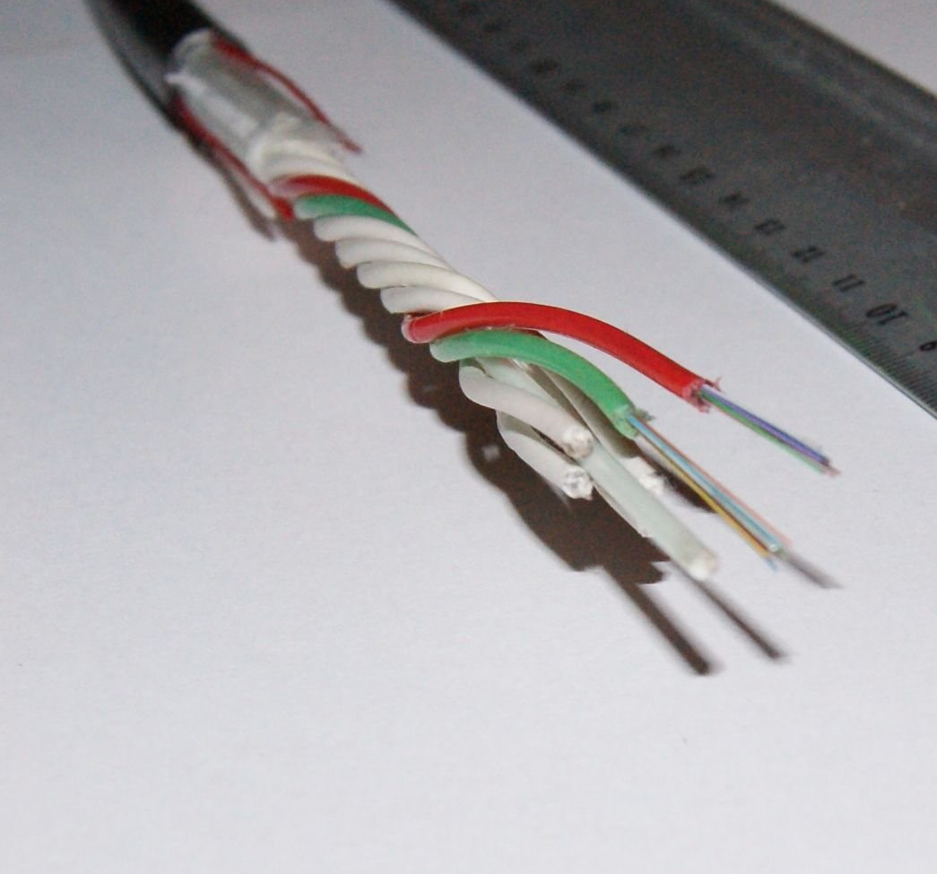
06
BO‘LIM
Keng tarqalgan xatolar va amaliy tavsiyalar
Rasm: Asurnipal · Wikimedia Commons · CC BY-SA 4.0

Slide 58
Keng tarqalgan xatolar va amaliy tavsiyalar
set_epoch chaqirilmaydi. Natijada har epoxada bir xil aralashtirish, model sifati sezilarli pasayadi, lekin hech qanday xato chiqmaydi. Har doim sampler.set_epoch(epoch) ni epoxa boshida chaqiring.
⚙ AMALIYOTDA
01
O'rganish tezligi masshtablanmaydi. Global paket 4 baravar oshganda LR o'zgarmasa, yaqinlashish sekinlashadi; chiziqli qoida (lr world_size) va 3–5 epoxali isitish standart amaliyot. Juda katta paketlarda (8k+) LARS/LAMB optimizatorlari kerak.
02
Barcha ranklar fayl yozadi yoki log chiqaradi. Checkpoint faqat rank == 0 da saqlanishi, print va TensorBoard yozuvlari ham faqat bitta rankdan bo'lishi kerak; aks holda fayl buziladi va loglar 4 baravar takrorlanadi.
03
Rasm: Federal Bureau of Investigation · Wikimedia Commons · Public domain
A5 · Taqsimlangan sun'iy intellekt tizimlarini ishlab chiqish
58
Notes:
set_epoch chaqirilmaydi. Natijada har epoxada bir xil aralashtirish, model sifati sezilarli pasayadi, lekin hech qanday xato chiqmaydi. Har doim sampler.set_epoch(epoch) ni epoxa boshida chaqiring.
O'rganish tezligi masshtablanmaydi. Global paket 4 baravar oshganda LR o'zgarmasa, yaqinlashish sekinlashadi; chiziqli qoida (lr world_size) va 3–5 epoxali isitish standart amaliyot. Juda katta paketlarda (8k+) LARS/LAMB optimizatorlari kerak.
Barcha ranklar fayl yozadi yoki log chiqaradi. Checkpoint faqat rank == 0 da saqlanishi, print va TensorBoard yozuvlari ham faqat bitta rankdan bo'lishi kerak; aks holda fayl buziladi va loglar 4 baravar takrorlanadi.

Slide 59
Keng tarqalgan xatolar va amaliy tavsiyalar
⚙ AMALIYOTDA
DDP o'ramidan keyin model.module unutiladi. model.state_dict() DDP o'ramida module. prefiksi bilan saqlanadi; yuklashda mos kelmaslik xatosi chiqadi. model.module.state_dict() ni saqlang yoki yuklashda prefiksni olib tashlang.
04
GPU vaqtini time.time() bilan sinxronlashsiz o'lchash. CUDA asinxron.
Torch.cuda.synchronize() siz o'lchov faqat kernel navbatga qo'yilgan vaqtni ko'rsatadi. Barcha o'lchovlardan oldin va keyin sinxronlang, isitish iteratsiyalarini chiqarib tashlang.
05
Rasm: Argonne National Laboratory's Flickr page · Wikimedia Commons · CC BY-SA 2.0
A5 · Taqsimlangan sun'iy intellekt tizimlarini ishlab chiqish
59
Notes:
DDP o'ramidan keyin model.module unutiladi. model.state_dict() DDP o'ramida module. prefiksi bilan saqlanadi; yuklashda mos kelmaslik xatosi chiqadi. model.module.state_dict() ni saqlang yoki yuklashda prefiksni olib tashlang.
GPU vaqtini time.time() bilan sinxronlashsiz o'lchash. CUDA asinxron — torch.cuda.synchronize() siz o'lchov faqat kernel navbatga qo'yilgan vaqtni ko'rsatadi. Barcha o'lchovlardan oldin va keyin sinxronlang, isitish iteratsiyalarini chiqarib tashlang.

Slide 60
Keng tarqalgan xatolar va amaliy tavsiyalar
⚙ AMALIYOTDA
Osilib qolgan (hang) jarayonlar. Bir rankda istisno chiqsa, boshqalar all-reduce'da abadiy kutadi. torchrun bu holatni aniqlab, barcha jarayonlarni to'xtatadi, lekin qo'lda mp.spawn ishlatganda timeout va NCCL_ASYNC_ERROR_HANDLING=1 sozlang. Shartli kod yo'llari (if rank == 0: dist.all_reduce(...)) hech qachon yozilmasin — kollektivlar barcha ranklarda chaqirilishi shart.
06
NCCL noto'g'ri interfeysni tanlaydi. Ikki tugunli ishga tushirishda Docker ko'prigi yoki VPN interfeysi tanlansa, tezlik 100 baravar pasayadi. NCCL_DEBUG=INFO bilan tekshiring, NCCL_SOCKET_IFNAME ni aniq ko'rsating.
07
Rasm: Lucasbosch · Wikimedia Commons · CC BY-SA 3.0
A5 · Taqsimlangan sun'iy intellekt tizimlarini ishlab chiqish
60
Notes:
Osilib qolgan (hang) jarayonlar. Bir rankda istisno chiqsa, boshqalar all-reduce'da abadiy kutadi. torchrun bu holatni aniqlab, barcha jarayonlarni to'xtatadi, lekin qo'lda mp.spawn ishlatganda timeout va NCCL_ASYNC_ERROR_HANDLING=1 sozlang. Shartli kod yo'llari (if rank == 0: dist.all_reduce(...)) hech qachon yozilmasin — kollektivlar barcha ranklarda chaqirilishi shart.
NCCL noto'g'ri interfeysni tanlaydi. Ikki tugunli ishga tushirishda Docker ko'prigi yoki VPN interfeysi tanlansa, tezlik 100 baravar pasayadi. NCCL_DEBUG=INFO bilan tekshiring, NCCL_SOCKET_IFNAME ni aniq ko'rsating.

Slide 61
Keng tarqalgan xatolar va amaliy tavsiyalar
⚙ AMALIYOTDA
Ma'lumotlar quvuri bottleneck. GPU bandligi past bo'lsa, num_workers ni oshiring, tasvirlarni oldindan o'lchamini o'zgartirib saqlang, NVIDIA DALI yoki FFCV kabi tezlatilgan yuklovchilarni sinang. Taqsimlangan tizimda bu muammo GPU soniga proporsional kuchayadi.
08
Takrorlanuvchanlik. Har o'lchovni kamida 3 marta takrorlang, median qiymatni keltiring; GPU chastotasi va harorati (nvidia-smi -q -d CLOCK) o'lchovlar orasida farq qilishi mumkin.
09
Rasm: Carlo Nardone from Roma, Italy · Wikimedia Commons · CC BY-SA 2.0
A5 · Taqsimlangan sun'iy intellekt tizimlarini ishlab chiqish
61
Notes:
Ma'lumotlar quvuri bottleneck. GPU bandligi past bo'lsa, num_workers ni oshiring, tasvirlarni oldindan o'lchamini o'zgartirib saqlang, NVIDIA DALI yoki FFCV kabi tezlatilgan yuklovchilarni sinang. Taqsimlangan tizimda bu muammo GPU soniga proporsional kuchayadi.
Takrorlanuvchanlik. Har o'lchovni kamida 3 marta takrorlang, median qiymatni keltiring; GPU chastotasi va harorati (nvidia-smi -q -d CLOCK) o'lchovlar orasida farq qilishi mumkin.

Slide 62

◆ LABORATORIYA
Virtual laboratoriya va kodlar
Saytda bajarish: https://aiscan.airi.uz/ktm/ → Mavzular → A5 → 🧪 Virtual bajarish (7 bosqich)
Kodlarni ko‘chirib olish — QR kod yoki:
git clone https://github.com/sayka7/ktm_labs.git
Mustaqil topshiriq: 20 variantdan o‘zingizniki (jurnal raqami bo‘yicha)
Topshirish: saytdagi «📤 Topshirish va baho» — avtomatik tekshiruv
A5 · Taqsimlangan sun'iy intellekt tizimlarini ishlab chiqish
62

Slide 63
E’tiboringiz uchun rahmat!
Savollar?
Mavzu matni va materiallar: https://aiscan.airi.uz/ktm/#/c/mis2104/mavzu/A5

